Slide 1
操作マニュアル
HIA健保管理・HIA総合管理
健康管理・産業医面談管理 編
健保担当者・人事・産業医・保健師・加入者本人の方へ、日々の業務の流れに沿って画面の使い方を説明します。
ビルド 2.1.0 ／ 2026年9月16日 株式会社くすりの窓口 未病予防事業部

Slide 2
目次
1
本書について
6
人事の運用
対象読者・お使いいただく前に
ステータスの流れ・加入者健康一覧・案内・対応の履歴・リマインド・労基署報告
2
ロールとできること
7
産業医の運用
ロール別の画面・操作
面談対象者一覧・判定・面談結果入力・記名
3
ログインと画面の基本
8
保健師の運用
サイドバー・カード・検索条件・ステータスのボタン
保健指導と対応の記録
4
HIA総合管理（当社スタッフ）
9
加入者本人
アカウント発行・機能制御・操作ログ・マスタ
健康マイページ・写真の取込
5
HIA健保管理（健保担当者）
10
付録
判定マスタ・ダッシュボード・データ取込・疾患予測
判定区分・ステータス・用語・よくある質問
HIA健保管理・HIA総合管理 操作マニュアル
2

Slide 3
1. 本書について
本システムは、健診・長時間労働・ストレスチェックを横断して面談が必要な方を抽出し、対応の記録から労基署報告までを1つの流れで支えます。
ロール | 主に使う方 | 章
当社スタッフ | HIA総合管理でアカウント発行・機能制御・マスタ登録を行う | 4
健保担当者 | 健保で加入者全体の健康管理・判定マスタ・データ取込を行う | 5
企業担当者（人事） | 加入者健康一覧で案内・対応の記録・報告書の出力を行う | 6
企業担当者（産業医） | 面談対象の承認・就業区分の判定・面談記録・記名を行う | 7
企業担当者（保健師） | 保健指導・受診勧奨と対応の記録を行う | 8
加入者本人 | 健康マイページで結果の確認・写真の取込を行う | 9
お使いいただく前に
画面に出る判定（A〜E）・抽出理由・ステータスは参考情報です。受診の要否や就業上の措置の最終判断は、産業医・医師が行います。
加入者の氏名・健診結果などの個人情報は、業務の目的以外には使わないでください。操作はすべて操作ログに記録されます。
推奨ブラウザは Microsoft Edge／Google Chrome の最新版です。
本書の画面はサンプルデータ（架空の加入者）で撮影しています。
HIA健保管理・HIA総合管理 操作マニュアル
3

Slide 4
2. ロールとできること
権限ロールとサブロール（産業医・人事・保健師）で使える画面が決まります。医学的判断は産業医のみで固定です。
画面・操作 | 健保担当者 | 人事 | 産業医 | 保健師 | 本人
健康管理ダッシュボード／加入者健康一覧 | ○ | ○ | — | ○ | —
加入者マイページ（対応の履歴・案内メール） | ○ | ○ | ○ 閲覧 | ○ | ○ 本人分
ステータスの変更（対応区分）・産業医へ依頼 | ○ | ○ | — | ○ | —
面談対象者一覧／承認・就業区分の判定 | ○ 閲覧 | — | ○ | — | —
面談結果入力 | ○ 閲覧 | — | ○ | — | —
労基署報告（閲覧・出力） | ○ | ○ | ○ | — | —
労基署報告への記名（サイン） | — | — | ○ | — | —
メール設定（テンプレート・履歴・リマインド） | ○ | ○ | — | — | —
データ取込（健診結果・労働時間・ストレスチェック） | ○ | ○ | — | — | —
判定マスタ／加入者情報などのマスタ | ○ | ○ 加入者 | — | — | —
結果の写真の取込（本人） | — | — | — | — | ○
ご注意 使える機能はHIA総合管理の「機能制御」で切り替えられます。面談対象の承認・就業区分の判定・面談記録・記名は産業医のみで、設定では変えられません。
HIA健保管理・HIA総合管理 操作マニュアル
4

Slide 5
3
ログインと画面の基本
ログイン／サイドバーとカード／検索条件／ステータスのボタン

Slide 6
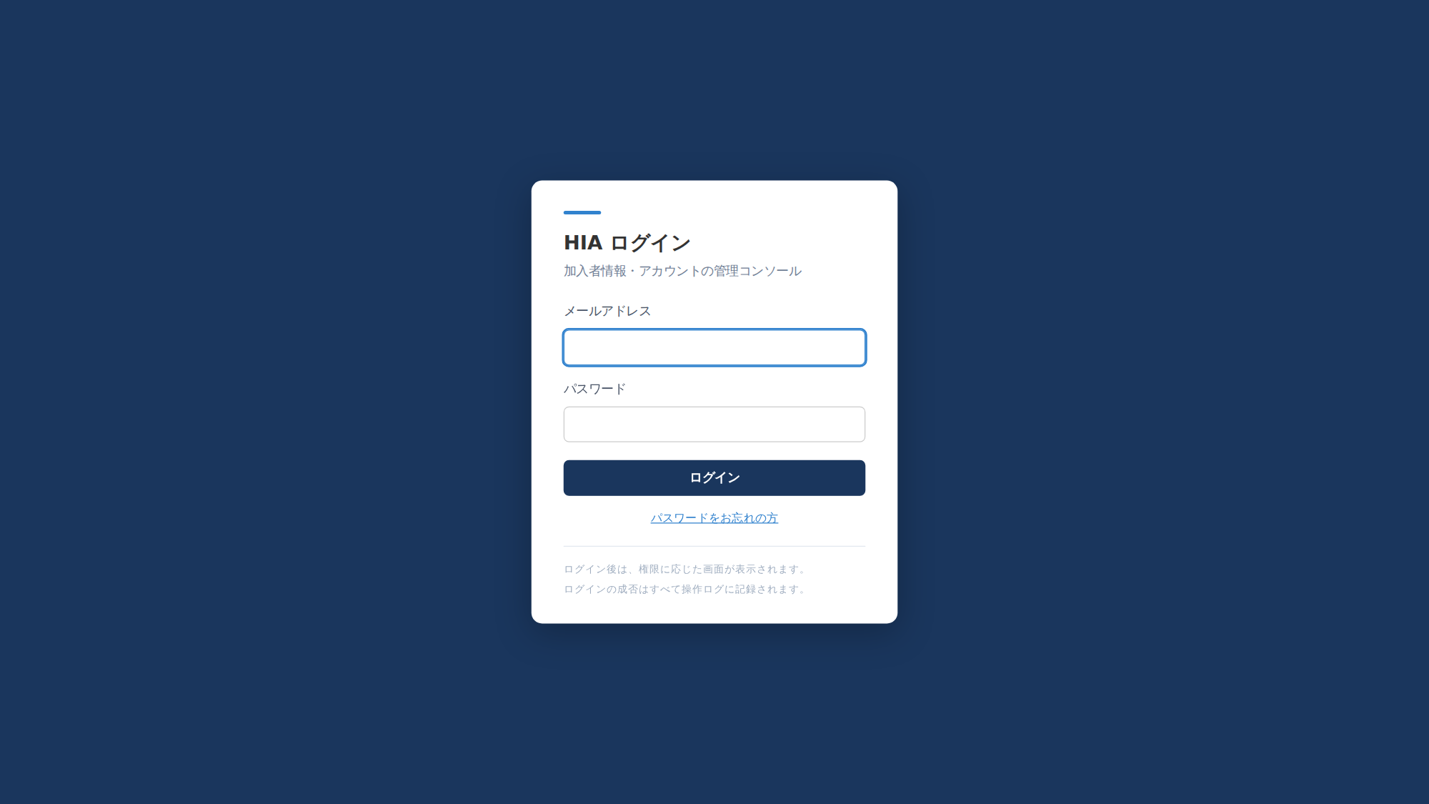
3.1 ログイン
メールアドレス（ログインID）とパスワードでログインします。
1 ブラウザで本システムのURLを開き、メールアドレスとパスワードを入力して「ログイン」を押します。
2 初めての方には、アカウント発行時に案内メールが届きます。メールのリンクからパスワードを設定してください。
3 ログイン後は、ロールに合わせた最初の画面が開きます（健保担当者・人事・保健師＝健康管理、産業医＝面談対象者一覧、加入者本人＝健康マイページ）。
図 ログイン画面
HIA健保管理・HIA総合管理 操作マニュアル
6

Slide 7
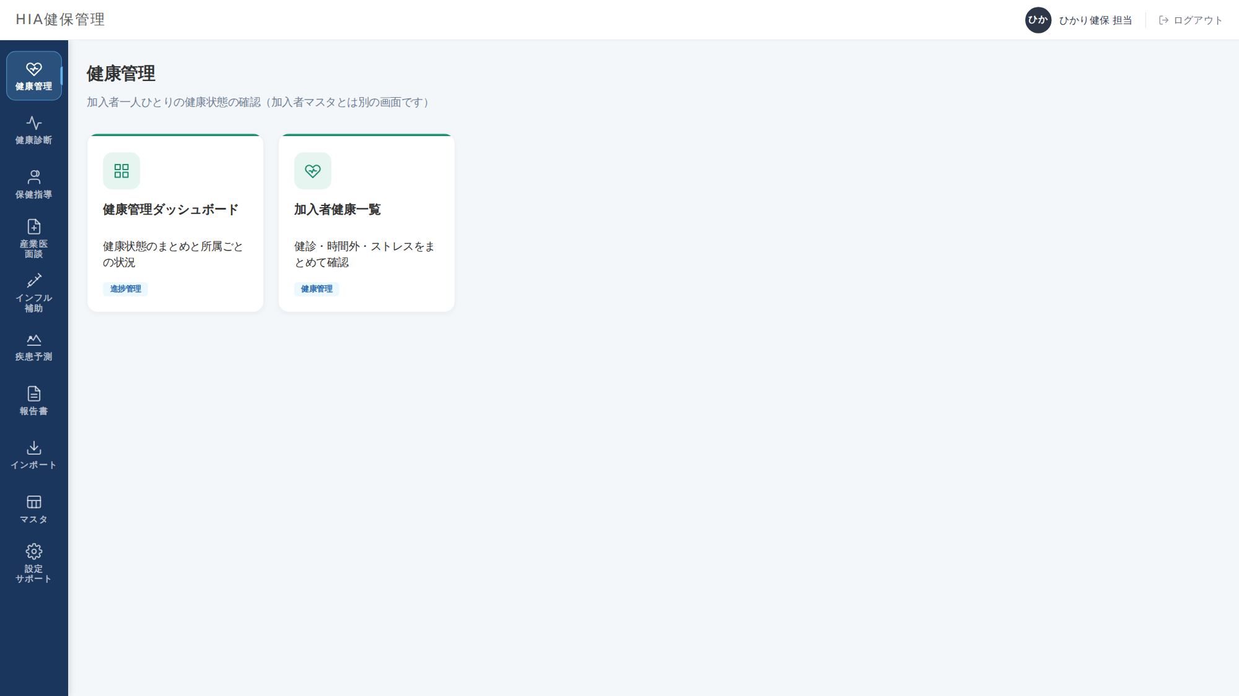
3.2 画面の作り
左のサイドバーが大きな分類（カテゴリ）、その中のカードが画面です。カードを押すと画面が開き、右上の「戻る」でカードの一覧に戻ります。
部品 | 使い方
検索条件カード | 各一覧の上。入力欄は入力が止まると自動で絞り込み、ボタンは押すと絞り込み・再押下で解除。「検索」ボタンはありません
一覧カード | 件数と一覧。右上に一括処理・CSV出力などの操作。長い文は2行まで、マウスを乗せると全文
ステータスのボタン | 押すとその方の次の手続き（産業医への依頼・案内の送付・判定）が開きます。ラベルだけの列は押せません
見出し帯 | マイページ・面談結果入力で、だれの画面かを示します。年度の切り替えもここ
小窓（モーダル） | 案内メール・一括処理・確認は画面中央の小窓。「×」または枠の外で閉じます
ポイント 入力欄・プルダウンの縦幅は全画面40pxで統一しています。日付の欄はカレンダーから選べます。ブラウザの表示倍率は100%のままでお使いください（90%相当の見え方になるよう調整しています）。
HIA健保管理・HIA総合管理 操作マニュアル
7

Slide 8
4
HIA総合管理（当社スタッフ）
アカウントの発行・編集／機能制御／操作ログ／マスタ管理

Slide 9
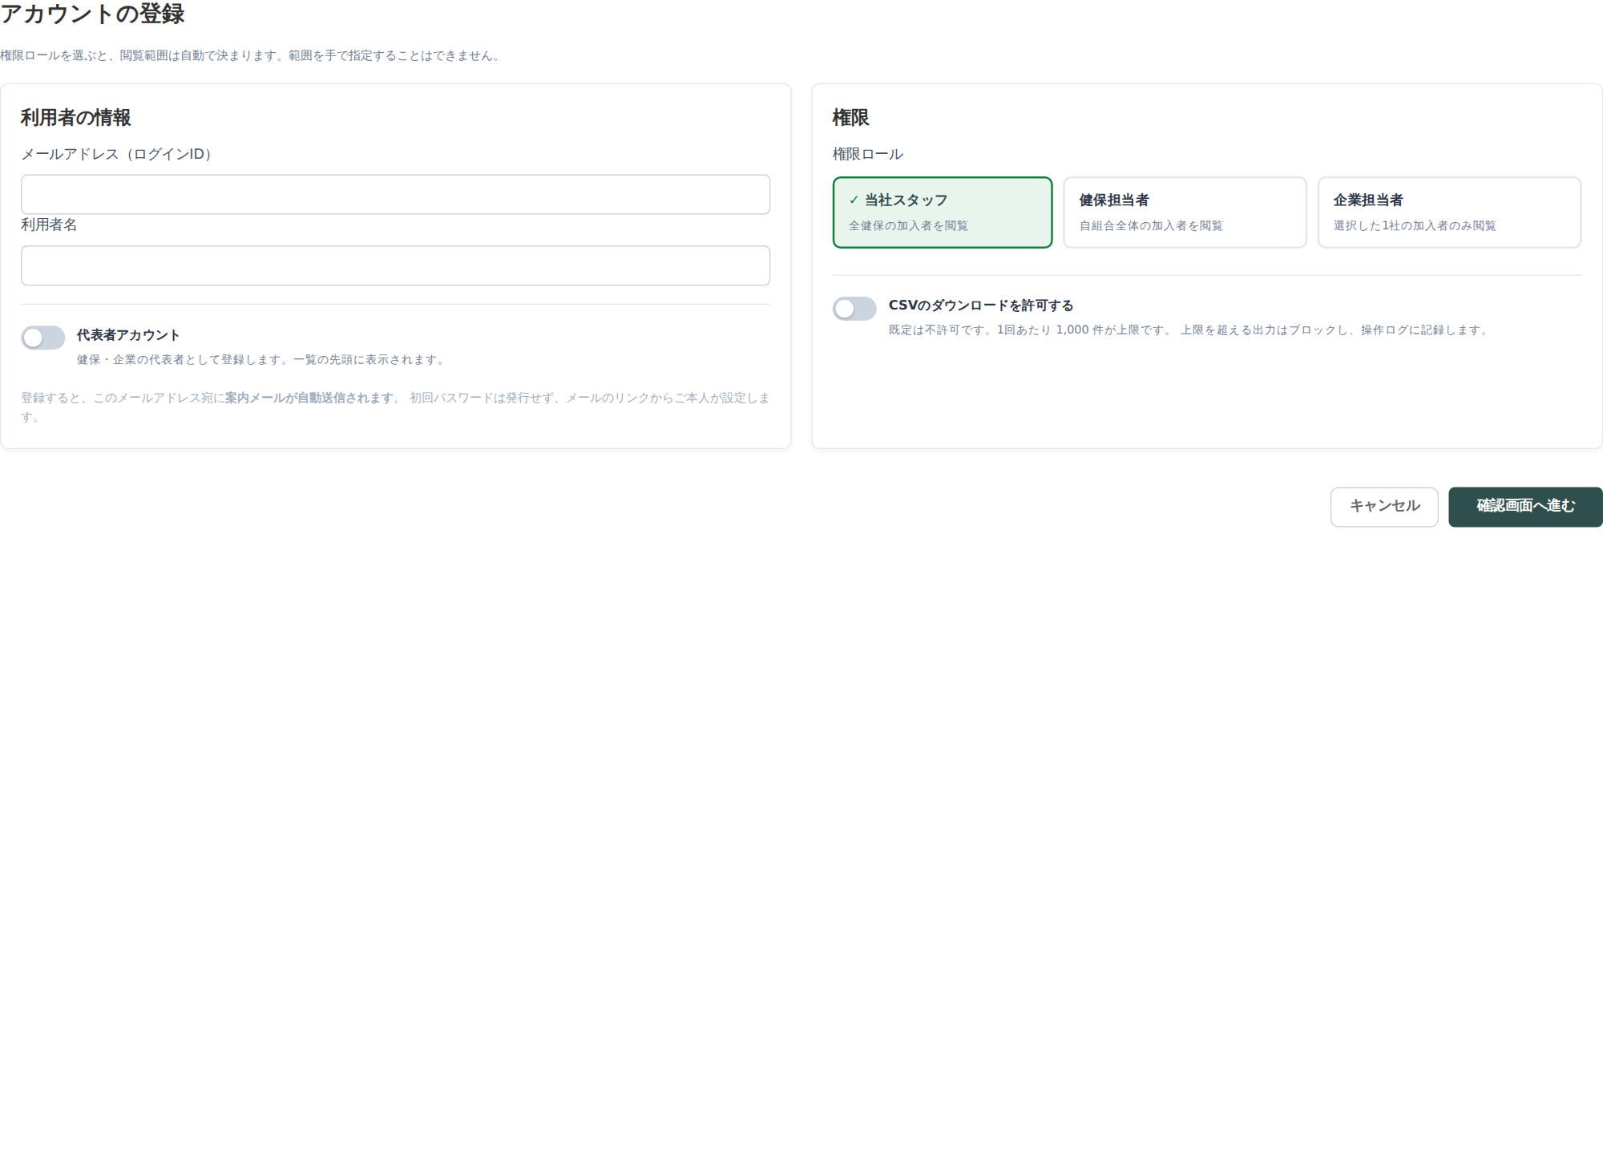
4.1 アカウントの発行・編集
各健保・企業のアカウントを発行します。企業担当者にはサブロール（産業医・人事・保健師）を付けます。
1 サイドバー「AC設定」→「アカウント管理」を開き、右上の「新規作成」を押します。
2 メールアドレス・利用者名を入力し、権限ロール（健保担当者／企業担当者）を選びます。
3 企業担当者は、サブロール（なし／産業医／人事／保健師）と担当する企業（1社以上）を選びます。
4 「確認」→「登録」で発行します。案内メールが自動で送られ、ご本人がリンクからパスワードを設定します。
5 メールが使えない環境では、編集画面の「案内リンクを表示」でリンクをコピーして渡せます。
図 アカウントの登録（サブロールの選択）
ポイント 産業医＝面談の承認・判定・記録・記名／人事＝取込・配信・対応区分・出力／保健師＝保健指導・対応区分・案内メール（判定は行いません）
HIA健保管理・HIA総合管理 操作マニュアル
9

Slide 10
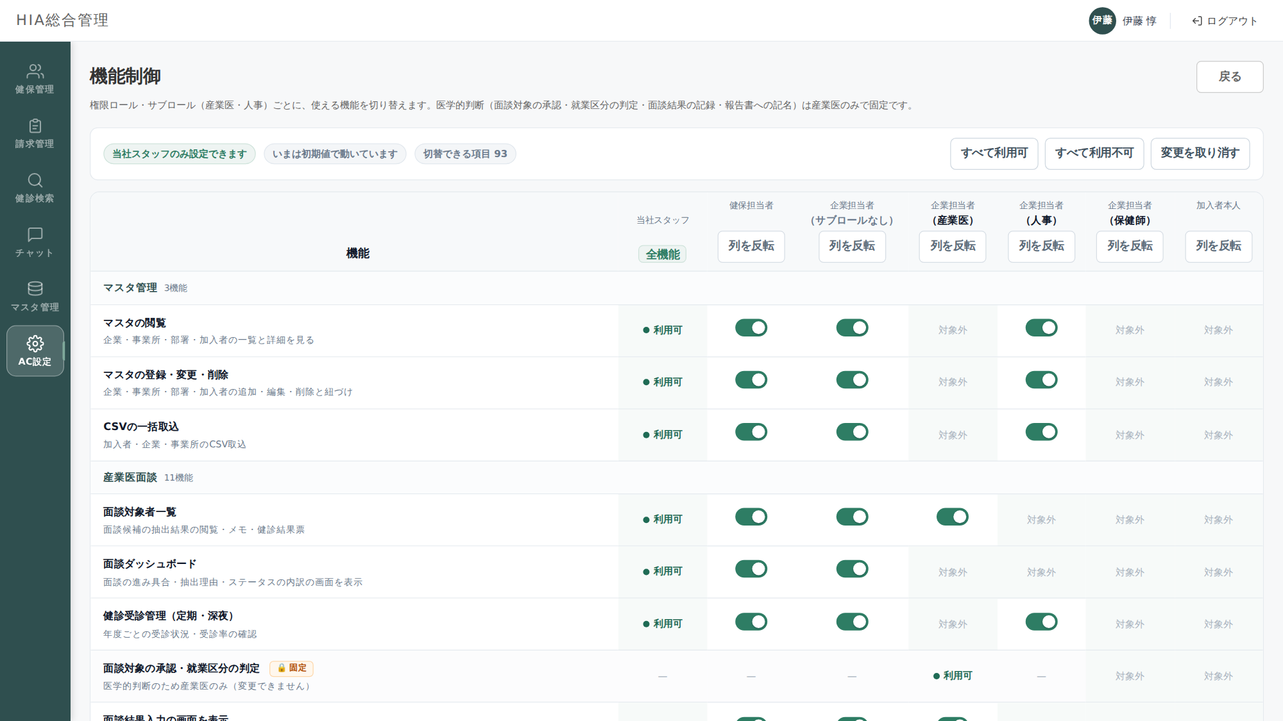
4.2 機能制御
ロール・サブロールごとに、使える機能を切り替えます。
1 サイドバー「AC設定」→「機能制御」を開きます。
2 行が機能、列がロール・サブロールです。スイッチで使う／使わないを切り替えます。
3 「対象外」のセルは、そのロールが使わない画面です。医学的判断の機能は産業医のみで固定されています。
4 「初期値に戻す」でまとめて元に戻せます。
図 機能制御
HIA健保管理・HIA総合管理 操作マニュアル
10

Slide 11
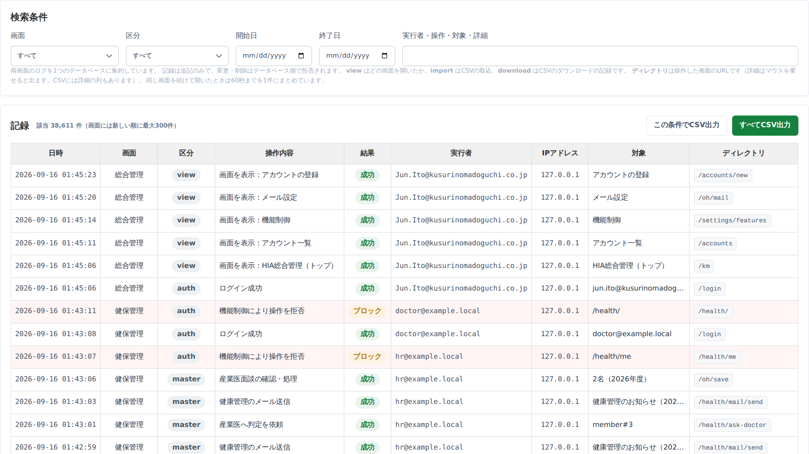
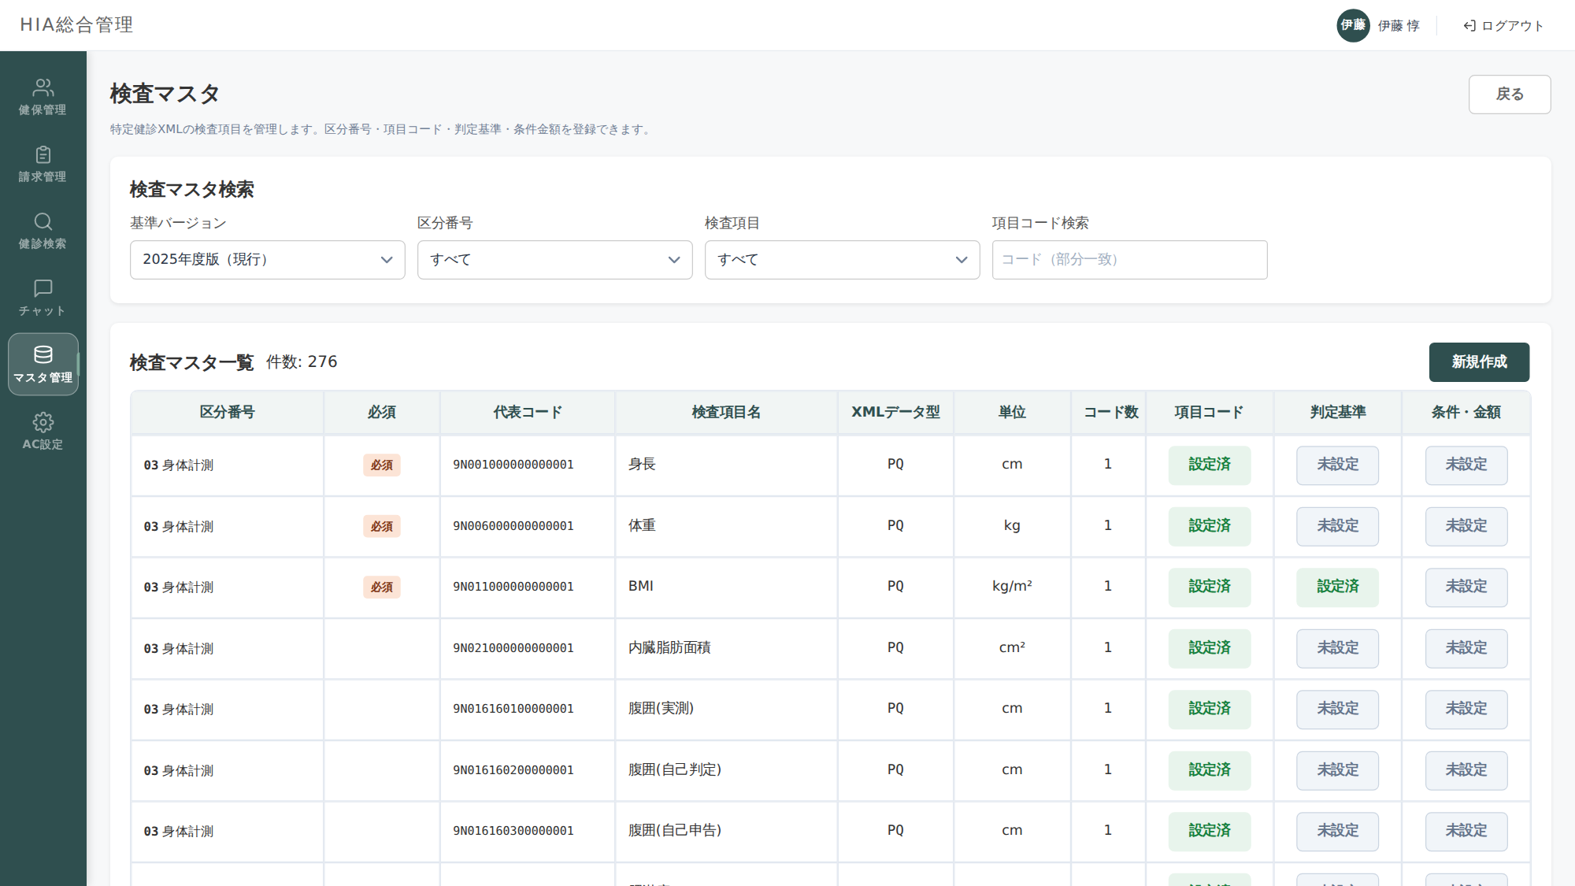
4.3 操作ログ・マスタ管理
操作の記録の確認と、企業・事業所・部署・加入者・検査マスタの登録を行います。
図 操作ログ管理
図 検査マスタ（HIA総合管理）
操作ログ：だれが・いつ・どの画面で・何をしたかを記録します。HIA健保管理側の操作も含みます。期間・利用者・種類で絞り込み、CSVに出力できます。メールの件名・本文は記録しません。
マスタ管理：事業所の名称・所在地・電話番号は、労基署報告の様式にそのまま入ります。検査マスタはHIA健保管理の判定マスタと同じ区分番号・代表コードです。
HIA健保管理・HIA総合管理 操作マニュアル
11

Slide 12
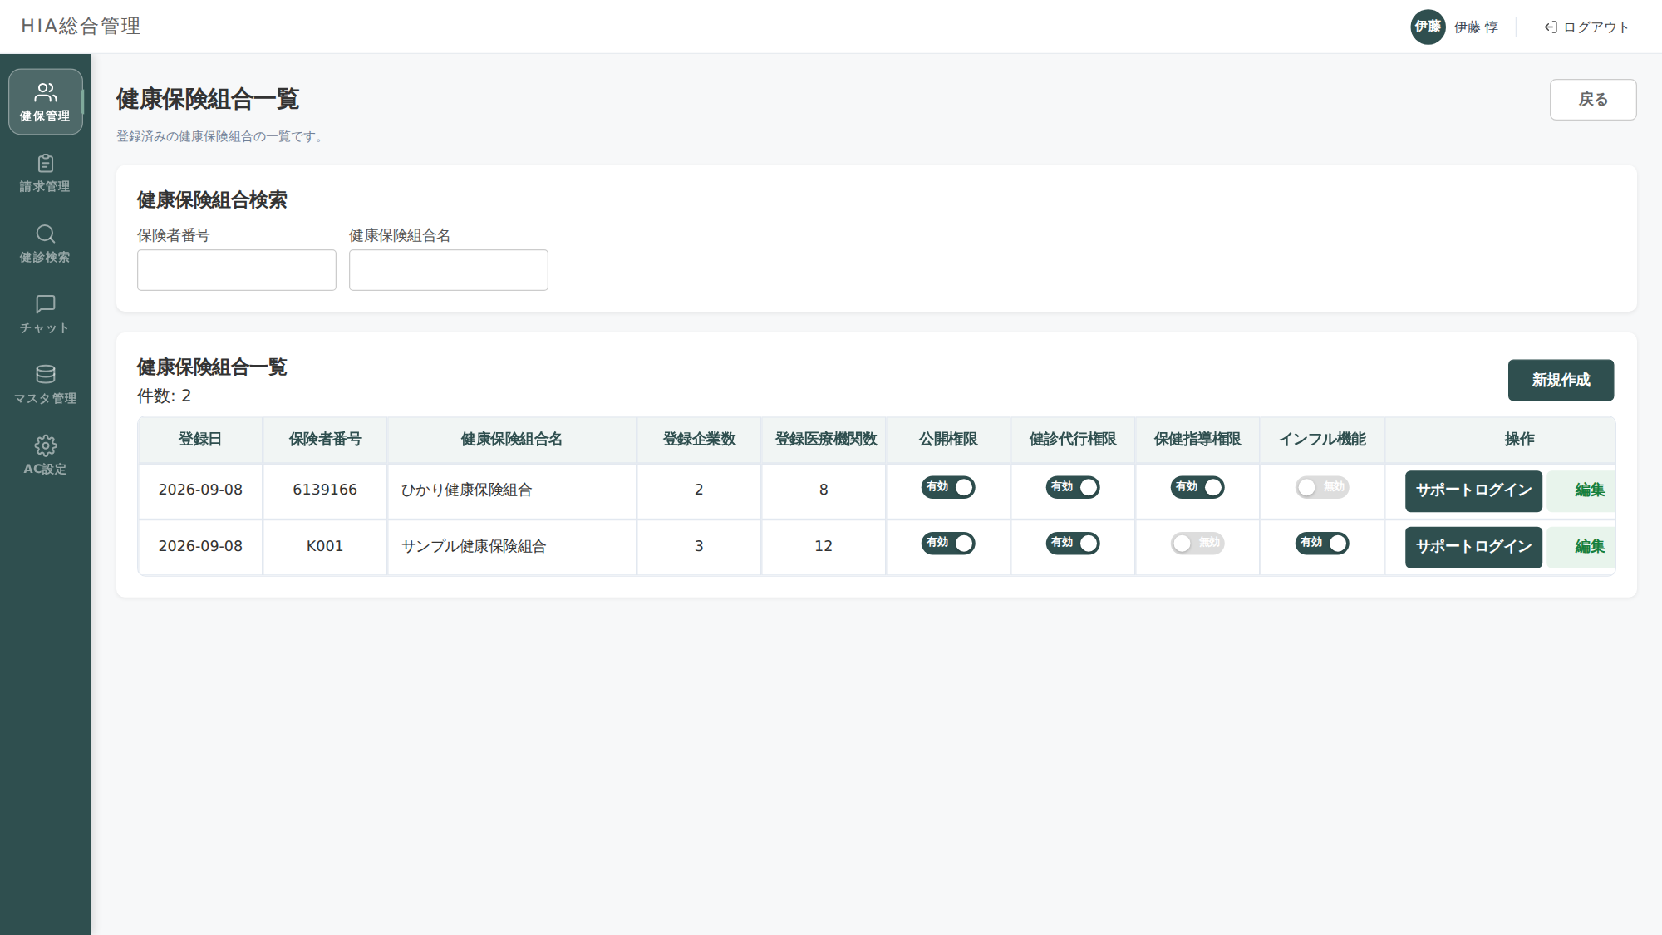
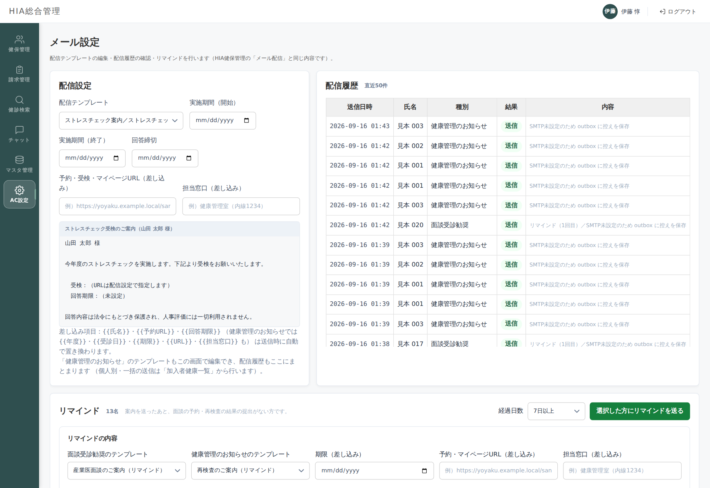
4.4 健康保険組合一覧・メール設定
健保の登録・権限の切り替えと、案内メールのテンプレート・配信履歴・リマインドの確認を行います。
図 健康保険組合一覧
図 メール設定（HIA健保管理の「メール設定」と同じ画面）
健康保険組合一覧：サイドバー「健保管理」→「健康保険組合」。登録日・保険者番号・登録企業数・登録医療機関数と、公開・健診代行・保健指導・インフルの権限をスイッチで切り替えます。「サポートログイン」でその健保の画面に入ってサポートできます。
メール設定：サイドバー「AC設定」→「メール設定」。配信設定（テンプレートの編集・差し込み）・配信履歴・リマインドの3つのカードで、HIA健保管理の「メール設定」と同じ内容・同じ操作です（6.6・6.7を参照）。
HIA健保管理・HIA総合管理 操作マニュアル
12

Slide 13
5
HIA健保管理（健保担当者）
加入者情報／判定マスタ／健康管理ダッシュボード／産業医面談 管理／データ取込／疾患予測

Slide 14
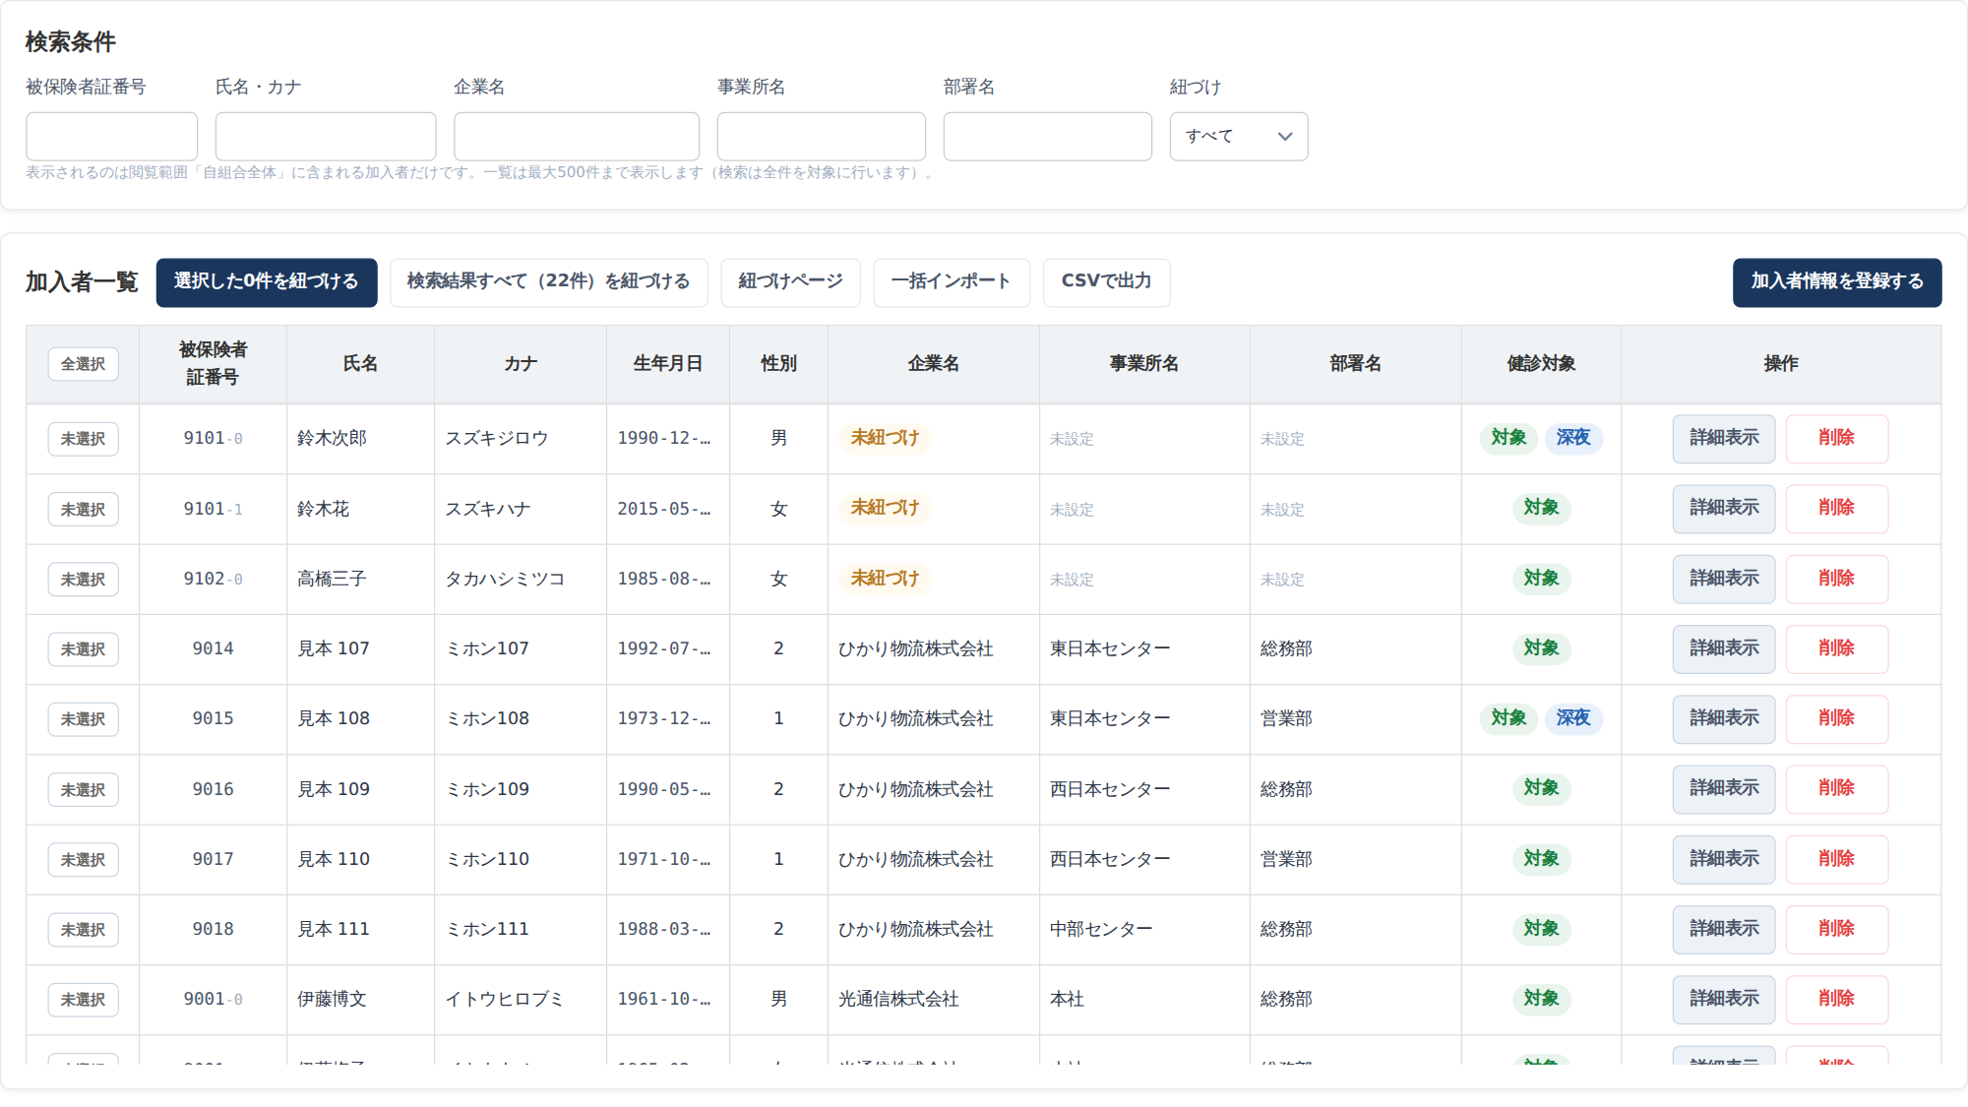
5.1 加入者情報
加入者マスタの登録・編集・CSV取込を行います。
1 サイドバー「マスタ」→「加入者情報」を開きます。
2 「新規登録」で加入者ID（採番）・社員番号・所属・深夜業の区分を登録します。
3 CSVでまとめて取り込むこともできます（サンプルCSVは画面からダウンロード）。
4 一覧の「編集」で内容を直します。
図 加入者情報
HIA健保管理・HIA総合管理 操作マニュアル
14

Slide 15
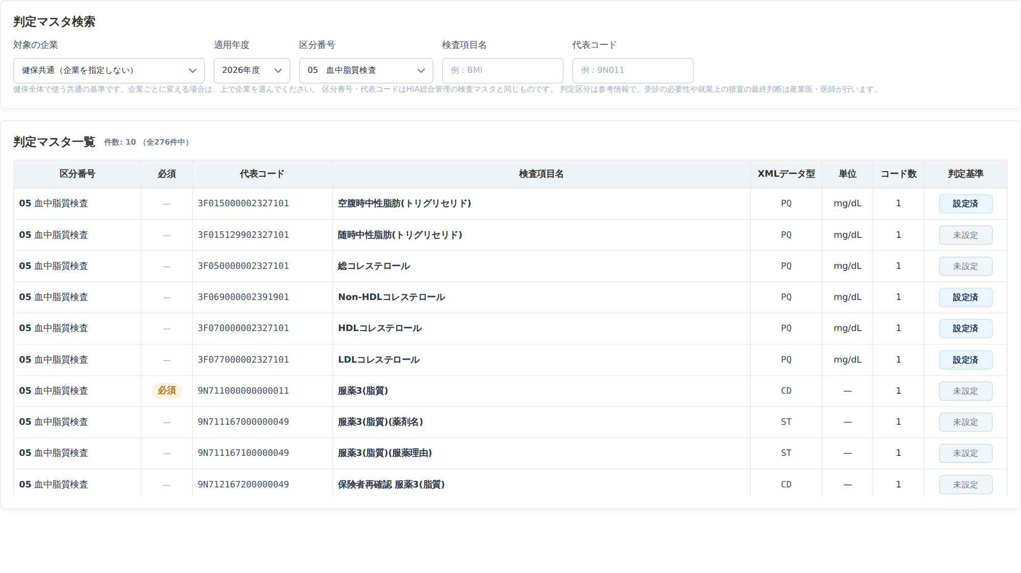
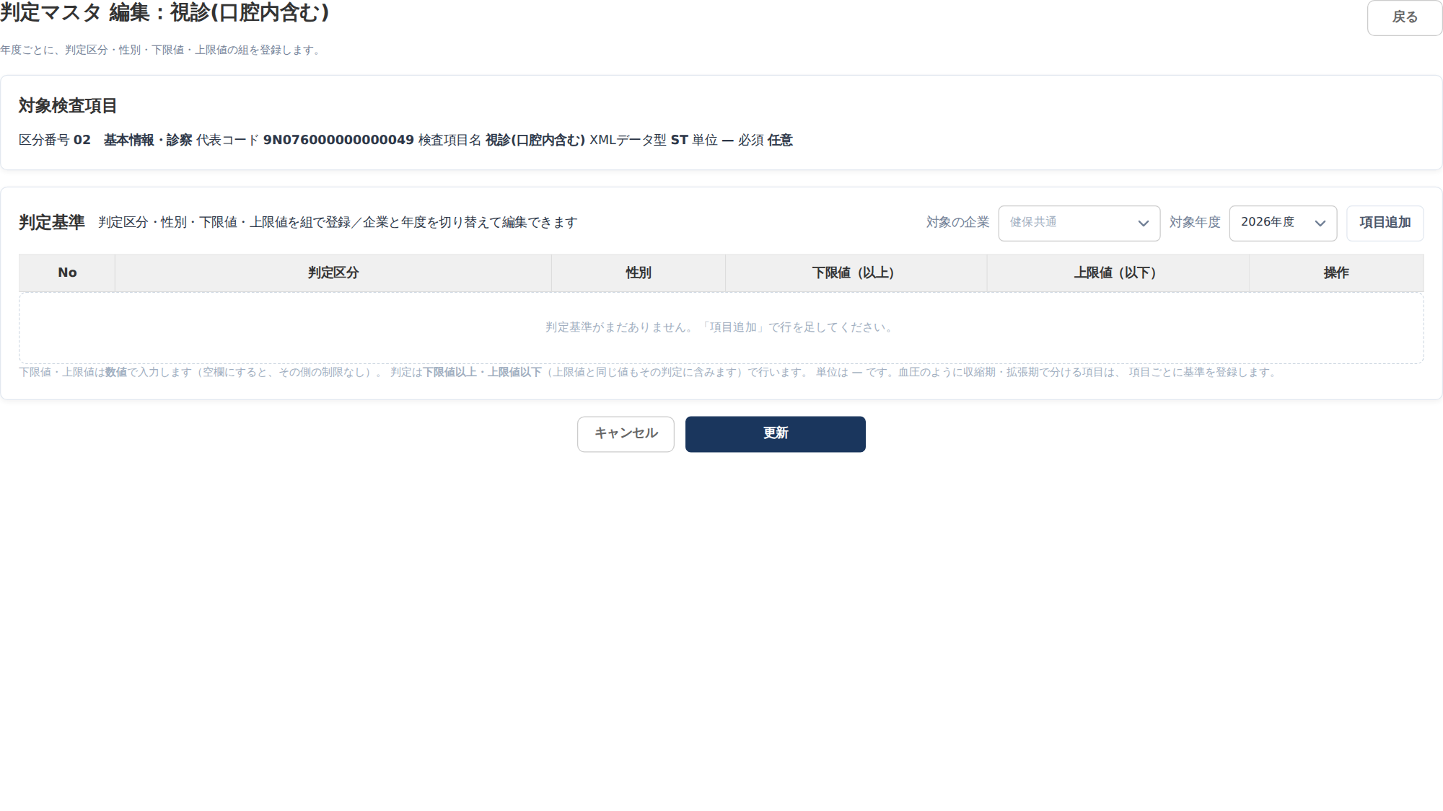
5.2 判定マスタ
検査項目ごとに判定区分（A〜E）・性別・下限値・上限値を登録します。初期値は日本人間ドック学会の判定区分（2026年4月1日改定）です。
図 判定マスタ（一覧）
図 判定マスタ（編集）
1 「マスタ」→「判定マスタ」を開きます。区分番号・検査項目名・代表コードで絞り込めます。企業ごとに変えるときは「対象の企業」を選びます。
2 判定基準の列の「未設定」「設定済」のボタンを押すと編集画面が開きます。
3 行を足して判定区分・性別・下限値（以上）・上限値（以下）を入れ、「保存」を押します。範囲が重ならないようにしてください。
HIA健保管理・HIA総合管理 操作マニュアル
15

Slide 16
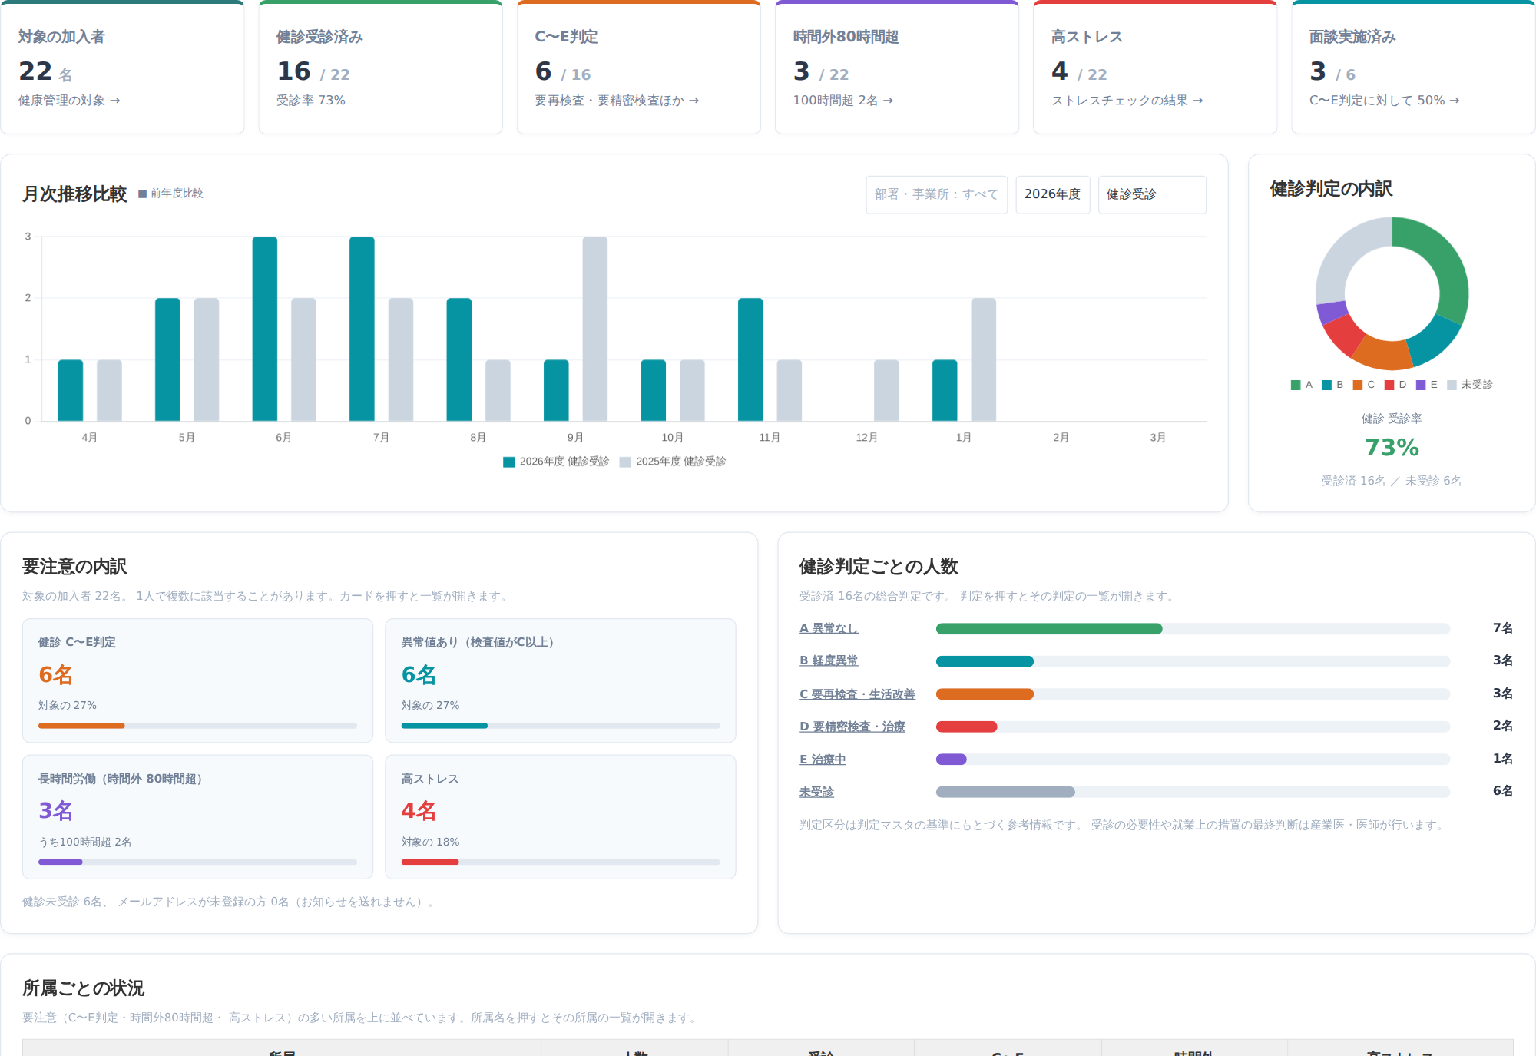
5.3 健康管理ダッシュボード
健診判定の内訳・ステータスの内訳・所属ごとの状況をまとめて確認します。
1 サイドバー「健康管理」→「健康管理ダッシュボード」を開きます。
2 上段のまとめの数字、中段の月次推移と内訳、下段の所属ごとの状況を確認します。
3 年度を切り替えて前年度と比べられます。
4 「加入者健康一覧」に移って、個々の加入者の対応に進みます。
図 健康管理ダッシュボード
HIA健保管理・HIA総合管理 操作マニュアル
16

Slide 17
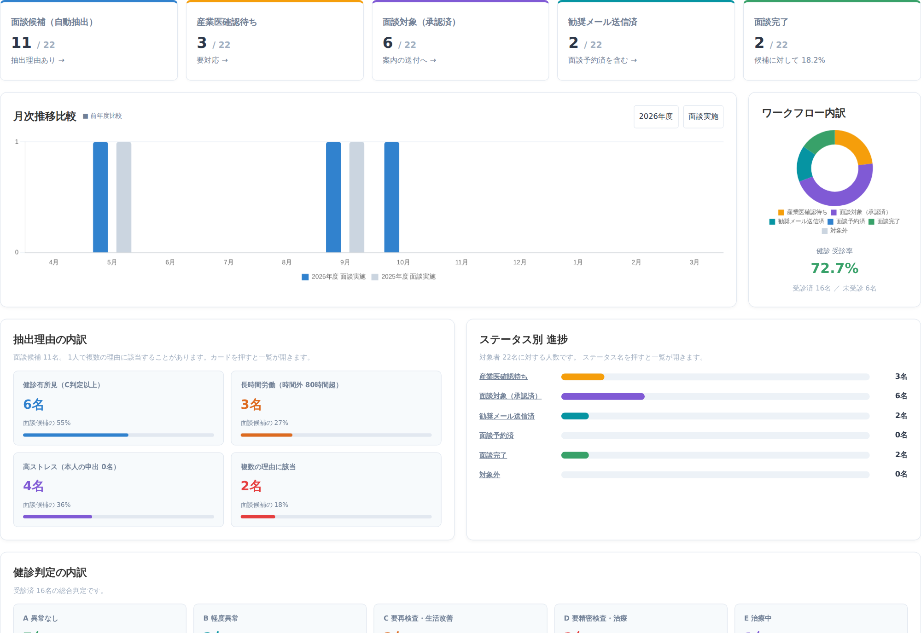
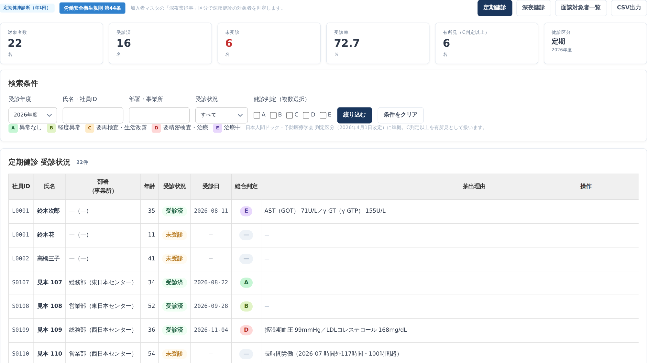
5.4 産業医面談 管理（面談ダッシュボード・健診受診管理）
面談の進み具合と抽出理由の内訳、定期・深夜業の健診の受診状況を確認します。
図 面談ダッシュボード
図 健診受診管理
面談ダッシュボード：面談候補 → 産業医確認待ち → 承認済 → 勧奨メール → 面談完了 → 労基署報告 の進み具合と、抽出理由の内訳・月次の推移を確認します。
健診受診管理：定期健診・深夜業の特定業務健診の受診状況を確認し、未受診の方の抽出と受診勧奨に使います。
HIA健保管理・HIA総合管理 操作マニュアル
17

Slide 18
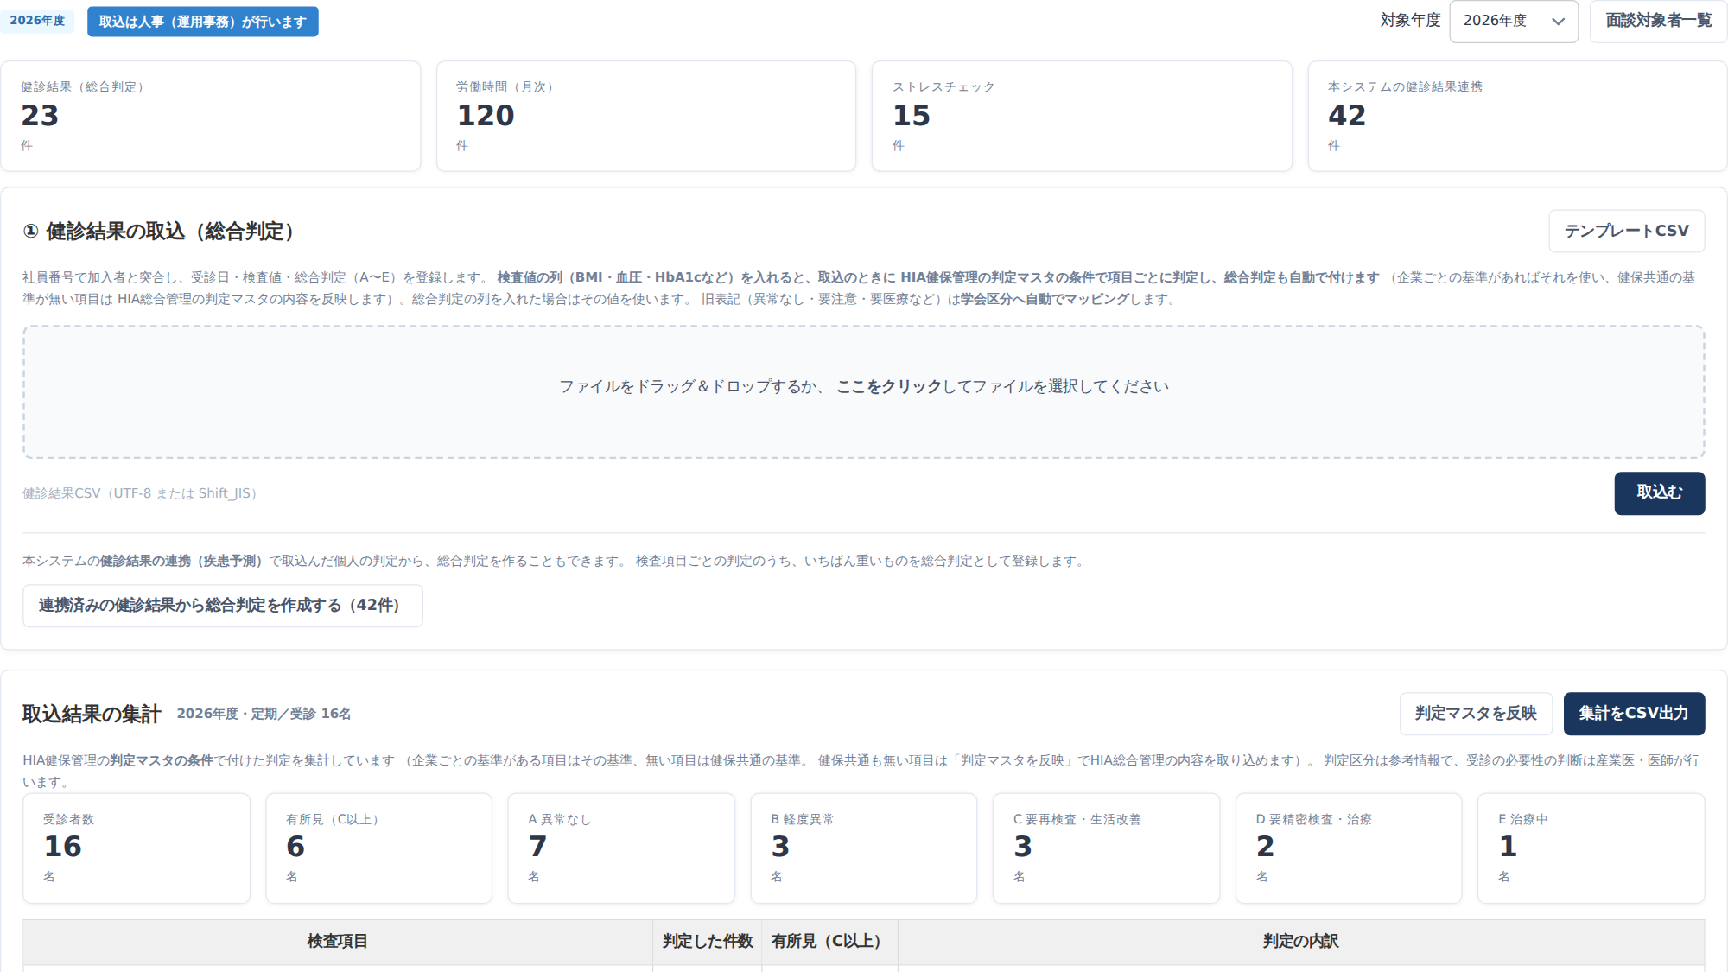
5.5 データ取込
健診結果・労働時間・ストレスチェックのCSVを取り込みます。
1 サイドバー「インポート」→「データ取込」を開きます。
2 取り込む種類（健診結果・労働時間・ストレスチェック）のカードでCSVを選び、「取込」を押します。
3 健診結果は取込時に判定マスタの条件で項目ごとに判定し、総合判定（A〜E）を付けます。健保共通の基準が無い項目は既定値を自動で反映します。
4 「取込結果の集計」で件数を確認します。判定マスタを変えたあとは「判定マスタを反映」で判定を付け直せます。
図 データ取込
ポイント サンプルCSVは取込画面からダウンロードできます。文字コードはUTF-8・Shift_JISのどちらでも取り込めます。
HIA健保管理・HIA総合管理 操作マニュアル
18

Slide 19
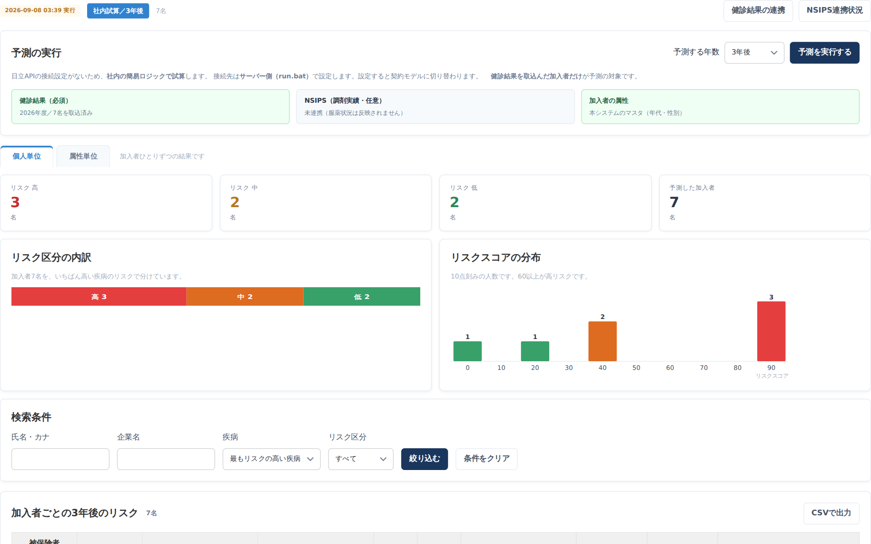
5.6 疾患予測
健診結果から加入者ごとの将来リスクを算出し、集団の傾向と個人の一覧を確認します。
1 サイドバー「疾患予測」を開きます。
2 「集団の傾向」で年度を選び、疾患ごとのリスクの分布を確認します。
3 「個人の一覧」で高リスクの方を確認し、受診勧奨の対象に加えます。
4 案内文書の送付は対象者の一覧から行います。
図 疾患予測ダッシュボード
HIA健保管理・HIA総合管理 操作マニュアル
19

Slide 20
6
人事の運用（企業担当者・人事）
人事は「健康管理」の加入者健康一覧と加入者マイページで、産業医への依頼・案内の送付・対応の記録を行います。産業医面談 管理の画面は表示されません。

Slide 21
6.1 ステータスの流れ
加入者ごとのステータス（対応区分）は7つ。人事・産業医・本人の操作で自動的に進みます。
未判定
産業医依頼中
通常勤務／就業制限／要休業
保健師対応中
再検査対応済み
人事
産業医
人事
保健師・本人
保健師・人事
「産業医へ依頼」を押す
就業区分を判定（承認）
ステータスを押して案内メール
保健指導／結果の写真を取込
内容を確認して履歴に残す
ステータス | 意味
未判定 | 健診・時間外・ストレスから抽出され、まだ産業医に依頼していない
産業医依頼中 | 産業医の判定を待っている
通常勤務／就業制限／要休業 | 産業医が就業区分を判定した
保健師対応中 | 案内を送り、再検査の受診・結果の提出を待っている
再検査対応済み | 本人が結果を提出した（写真の取込）
ポイント 産業医が承認すると、人事・保健師側は自動で「保健師対応中」に変わります。本人がマイページから写真を取り込むと「再検査対応済み」になります。
HIA健保管理・HIA総合管理 操作マニュアル
21

Slide 22
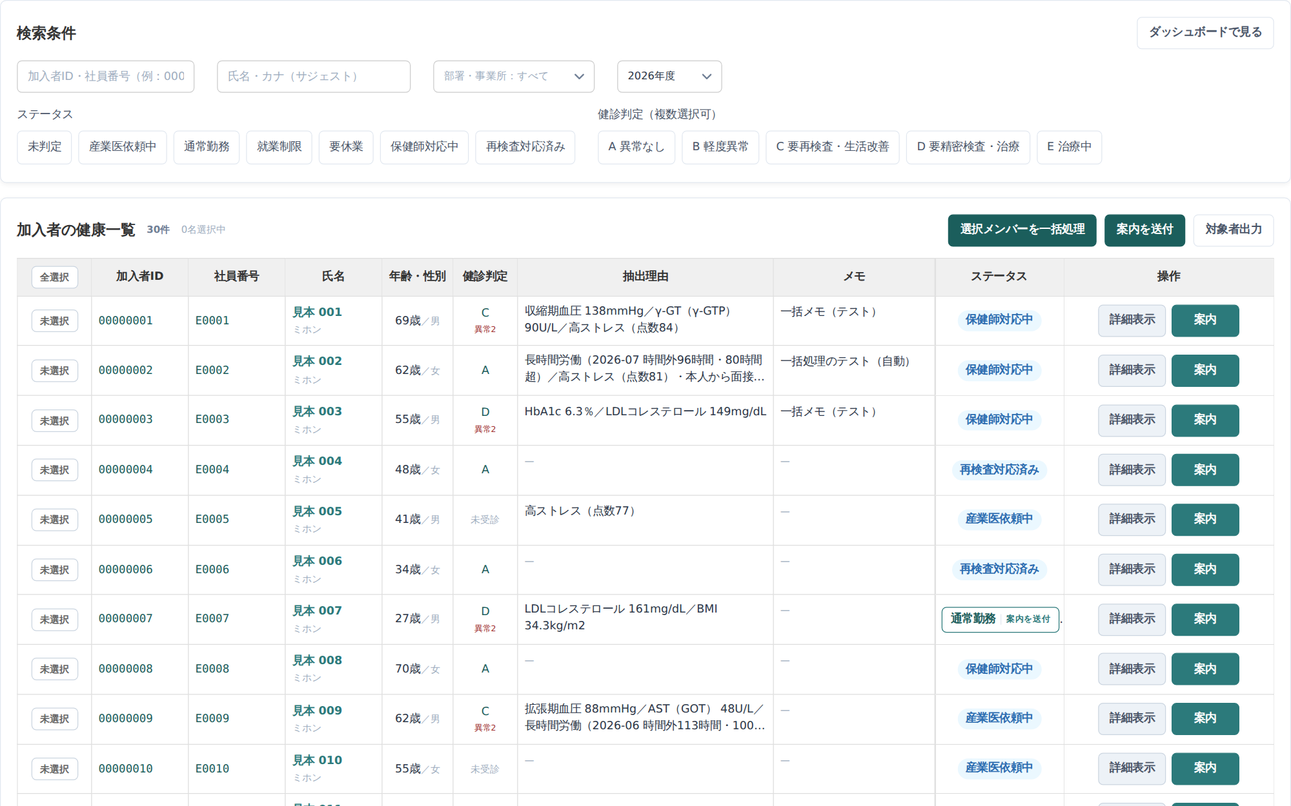
6.2 加入者健康一覧
加入者一人ひとりの健診・時間外・ストレスの状況と、対応のステータスを確認します。
検索条件：加入者ID・社員番号／氏名／部署・事業所／年度。下段のステータス・健診判定はボタンで絞り込み（再押下で解除）。
抽出理由：基準値を超えた検査値・長時間労働・高ストレス。2行まで表示、マウスを乗せると全文。
ステータス：押すと次の手続きが開くボタン。未判定→「産業医へ依頼」、通常勤務／就業制限／要休業→案内メール。
「詳細表示」で加入者マイページへ。「選択メンバーを一括処理」「案内を送付」「対象者出力（CSV）」は一覧の右上。
図 加入者健康一覧（人事）
HIA健保管理・HIA総合管理 操作マニュアル
22

Slide 23
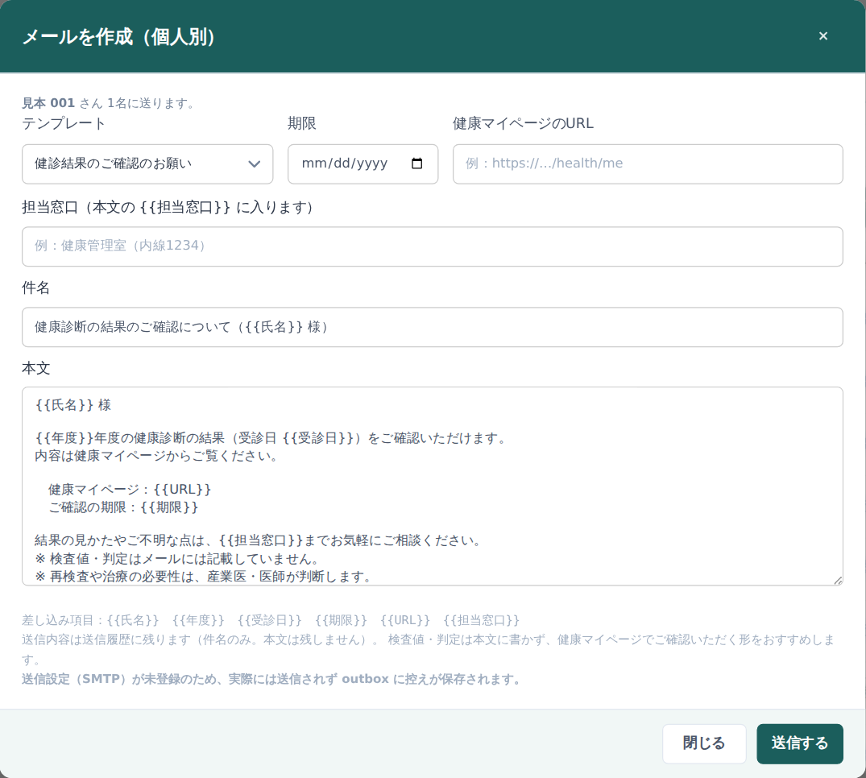
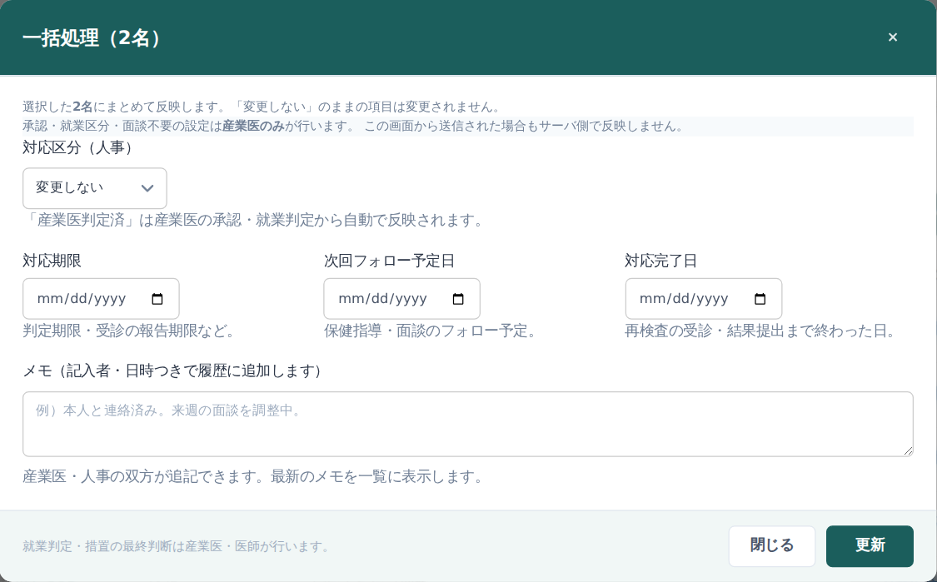
6.3 案内メールと一括処理
ステータスが「通常勤務／就業制限／要休業」の方へ案内を送ると、ステータスは「保健師対応中」に進みます。
案内メール（個人別）
1 ステータスのボタン（案内を送付）または操作列の「案内」を押します。
2 テンプレートを選び、期限・マイページURL・担当窓口を入れます。件名・本文はそのまま直せます。
3 「送信」を押します。
図 選択メンバーを一括処理
一括処理
1 左のチェックで選び、「選択メンバーを一括処理」を押します。
2 対応区分・メモ・対応期限・次回フォロー予定日・対応完了日をまとめて登録します。
図 案内メールの小窓
HIA健保管理・HIA総合管理 操作マニュアル
23

Slide 24
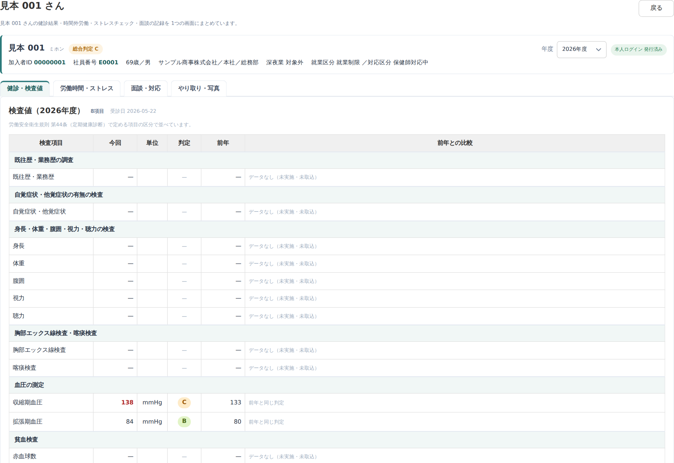
6.4 加入者マイページ
氏名の見出し帯の下に、健診結果・面談・対応・本人とのやり取りをサブタブで分けています。右カラムに時間外・ストレス・写真・メール。
1 加入者健康一覧の氏名または「詳細表示」で開きます。
2 「健診結果」タブ：労働安全衛生規則の区分ごとの検査値と判定、総合判定の推移。
3 「面談・対応」タブ：対応の履歴（次のページ）。
4 右カラム：時間外労働の推移、ストレスチェック、写真の取込、メールのやり取り（「メール送信」から案内も出せます）。
5 見出し帯の年度で過去の年度に切り替えられます。
図 加入者マイページ（健診結果タブ）
HIA健保管理・HIA総合管理 操作マニュアル
24

Slide 25
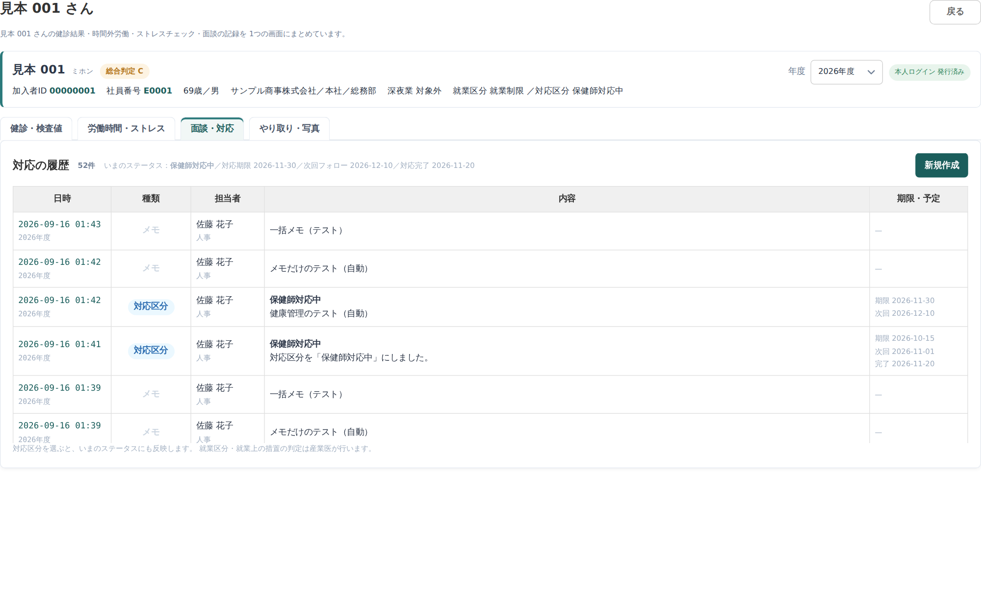
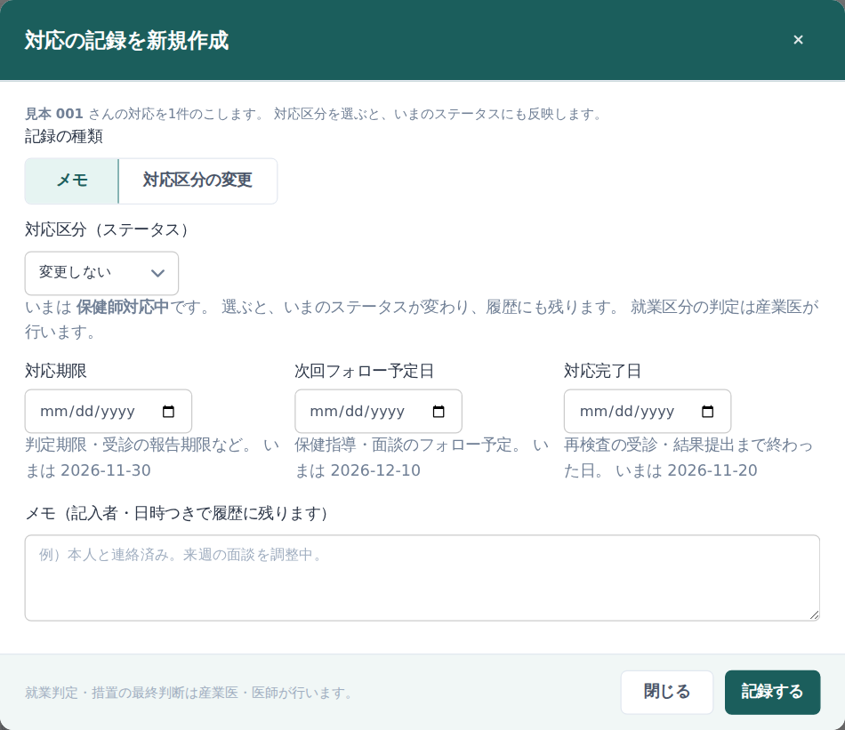
6.5 対応の履歴
対応区分の変更・メモ・産業医面談の記録を1件ずつ残します。対応期限・次回フォロー予定日・対応完了日も入れられます。
図 対応の履歴（面談・対応タブ）
1 「面談・対応」タブの「対応の履歴」カードで「新規作成」を押します。
2 種類（メモ／対応区分の変更）を選び、対応区分・メモ・対応期限・次回フォロー予定日・対応完了日を入れて「記録する」を押します。
3 履歴は日時・種類・担当者・内容・期限予定で1件ずつ並びます。産業医の面談記録もここに出ます。
図 新規作成の小窓
HIA健保管理・HIA総合管理 操作マニュアル
25

Slide 26
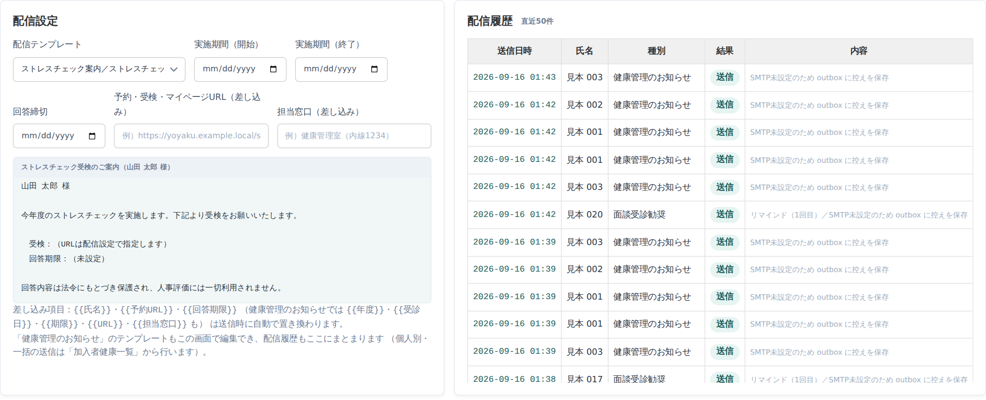
6.6 メール設定
テンプレートの編集・配信履歴の確認・リマインドをこの画面で行います。個人別・一括の送信は加入者健康一覧から行います。
1 サイドバー「設定サポート」→「メール設定」を開きます（「産業医面談」→「メール配信」からも同じ画面が開きます）。
2 配信設定：テンプレートを選ぶとプレビューが出ます。差し込み項目（氏名・予約URL・回答期限・年度・受診日・期限・URL・担当窓口）は送信時に置き換わります。
3 配信履歴：送信日時・氏名・種別・結果・内容。失敗のときは理由が出ます。
4 リマインド：次のページ。
図 メール設定（配信設定・配信履歴）
HIA健保管理・HIA総合管理 操作マニュアル
26

Slide 27
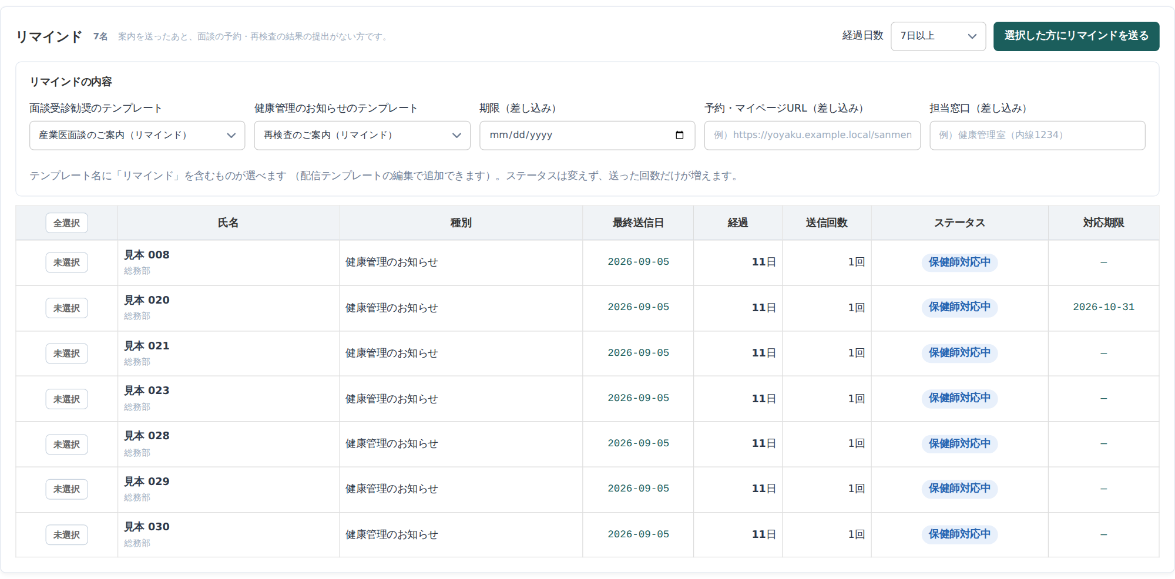
6.7 リマインド
案内を送ったあと、面談の予約・再検査の結果の提出がない方へ、もう一度案内を送ります。
1 「リマインド」のカードに返事がない方が並びます。経過日数（3／7／14／30日以上、初期値7日）で絞り込めます。
2 種別（面談受診勧奨／健康管理のお知らせ）ごとにリマインドのテンプレートを選び、期限・URL・担当窓口を入れます。
3 送る方にチェックを付け、「選択した方にリマインドを送る」を押します。
4 配信履歴に「リマインド（n回目）」で残ります。ステータスは変わらず、送った回数だけが増えます。
図 リマインド
ポイント テンプレート名に「リマインド」を含むものがリマインド用として選べます。配信テンプレートの編集で追加できます。
HIA健保管理・HIA総合管理 操作マニュアル
27

Slide 28
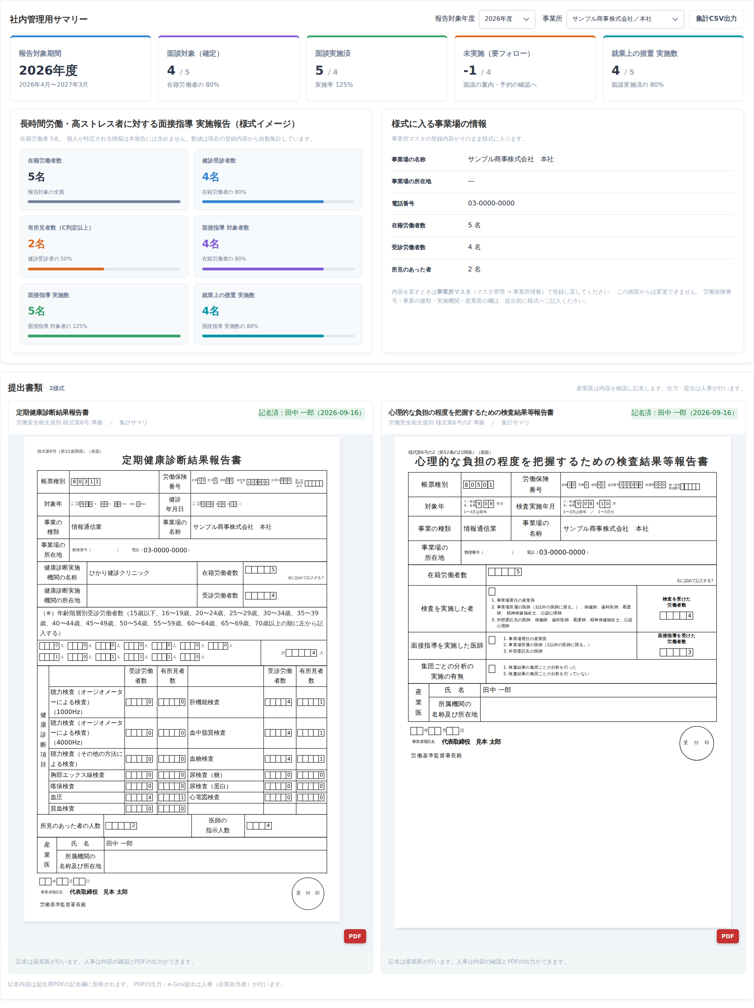
6.8 労基署報告（出力）
様式第6号（定期健康診断結果報告書）と様式第6号の2（ストレスチェック）を事業所ごとに作成します。
1 サイドバー「報告書」→「労基署報告」を開き、報告対象年度と事業所を選びます。
2 「社内管理用サマリー」は面談ダッシュボードと同じ形です。上段の5枚のカード（報告対象期間・面談対象・面談実施済・未実施・就業上の措置）と、左の「面接指導 実施報告（様式イメージ）」のタイル、右の「様式に入る事業場の情報」で実施状況を確認します。
3 事業場の情報（名称・所在地・電話番号）は事業所マスタの内容がそのまま入ります。直すときは事業所マスタで登録し直します。
4 「提出書類」の左右2枚のプレビューを確認し、右下の「PDF」から「PDFをダウンロード」または「印刷（PDFとして保存）」で出力します。
5 記名（サイン）は産業医が行います。記名済みになると右上に氏名と日付が出ます。
図 労基署報告
ご注意 労働保険番号・事業の種類・実施機関・産業医の欄は提出前に様式へご記入ください。提出前に所轄労働基準監督署の様式・記載要領と内容をご確認ください。
HIA健保管理・HIA総合管理 操作マニュアル
28

Slide 29
7
産業医の運用（企業担当者・産業医）
産業医は「面談対象者」「面談結果入力」「報告書」の3つの画面を使います。ハブは使わず、サイドバーから直接開きます。

Slide 30
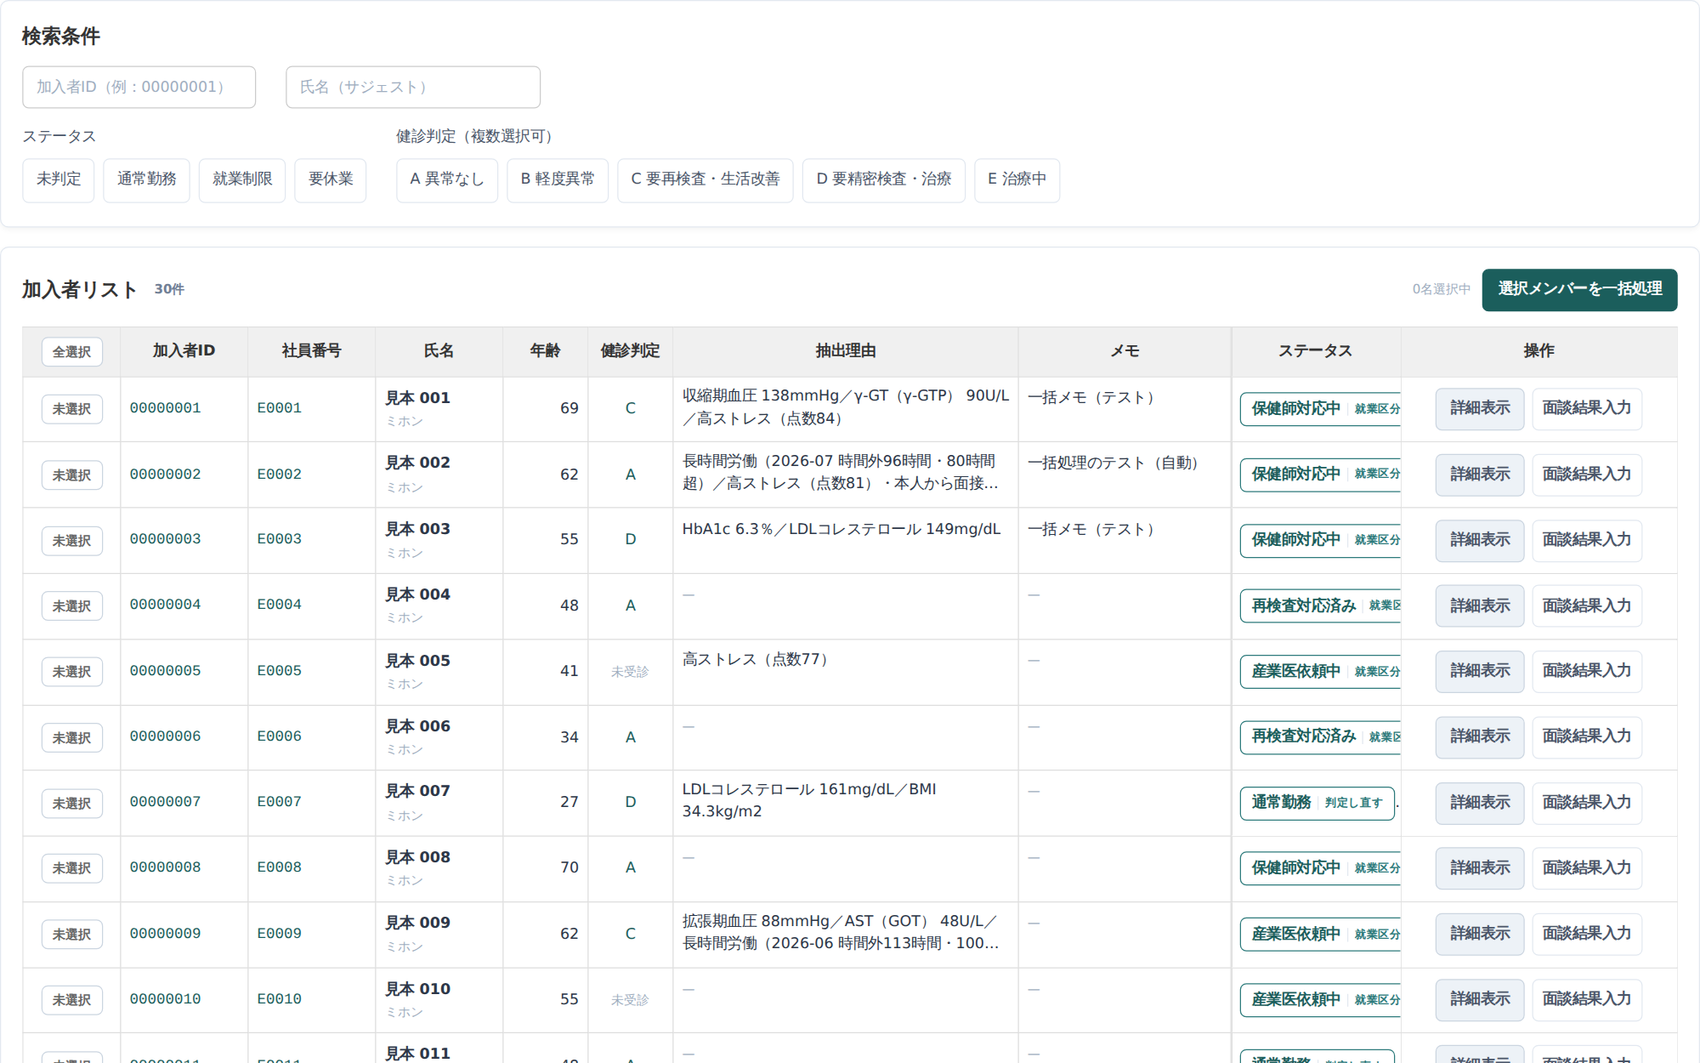
7.1 面談対象者一覧
面談が必要な方が自動で抽出されます。ステータスのボタンから就業区分を判定します。
検索条件：加入者ID・氏名／ステータス（未判定・通常勤務・就業制限・要休業）／健診判定。ボタンは再押下で解除。
ステータス：押すと確認・処理の小窓。抽出理由・健診結果・時間外・ストレスを見ながら就業区分を判定します。
操作列：「詳細表示」で加入者マイページ（閲覧）、「面談結果入力」でその方の入力画面へ。
「選択メンバーを一括処理」で就業区分・面談対象の承認・メモをまとめて登録します。
ステータス列と操作列は表の右端に固定されています。画面が狭くて表が横にスクロールしても、ボタンは常に見えます。
図 面談対象者一覧（産業医）
HIA健保管理・HIA総合管理 操作マニュアル
30

Slide 31
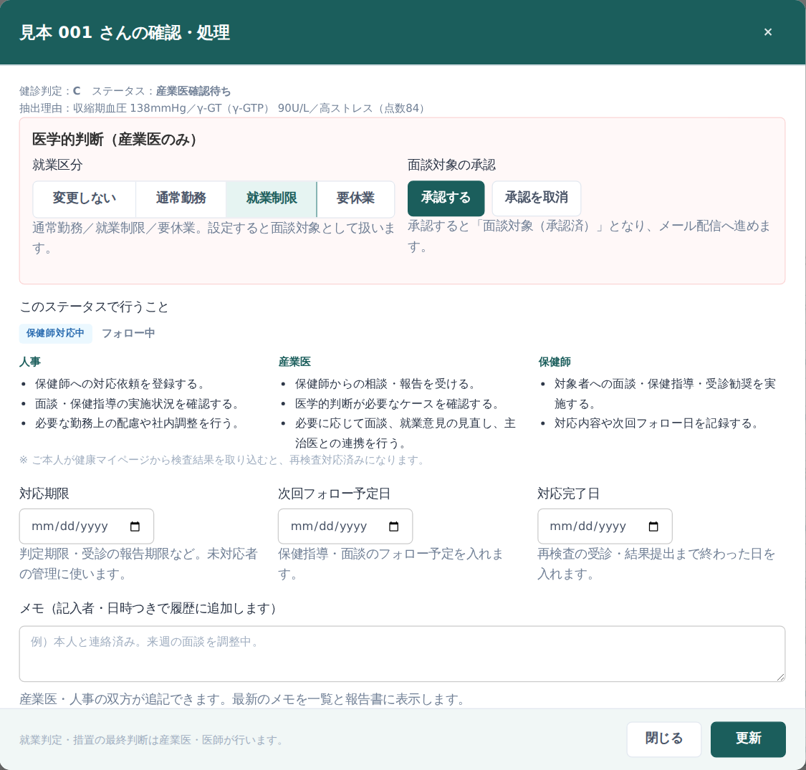
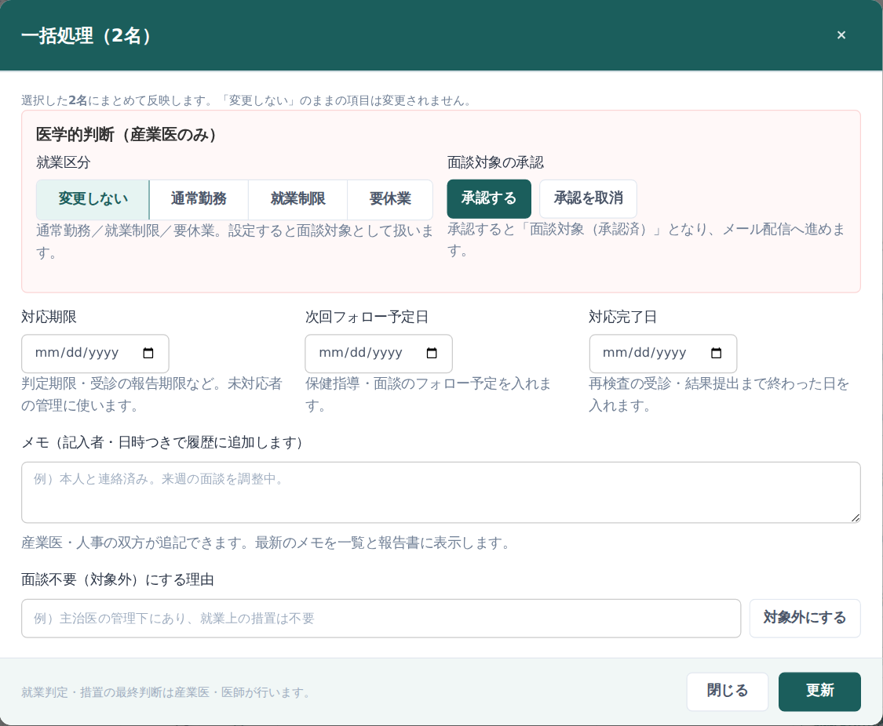
7.2 就業区分を判定する（承認）
承認すると、その方の人事・保健師側のステータスは「保健師対応中」に進みます。「承認を取消」で元に戻せます。
1 ステータス列のボタンを押します。小窓に抽出理由と健診・時間外・ストレスの状況が出ます。
2 就業区分（通常勤務／就業制限／要休業）を選び、「承認する」を押します。
3 複数の方をまとめて処理するときは、左のチェックで選んで「選択メンバーを一括処理」を押します。
図 選択メンバーを一括処理（産業医）
図 確認・処理の小窓
HIA健保管理・HIA総合管理 操作マニュアル
31

Slide 32
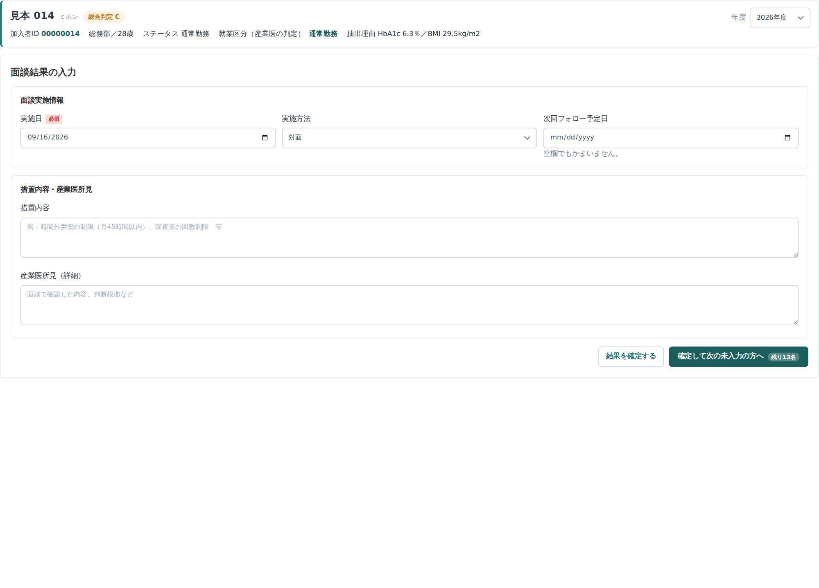
7.3 面談結果入力
見出し帯でだれの入力かを確認し、面談実施情報・措置内容・産業医所見を入れて確定します。就業区分は一覧で判定済みの値が見出し帯に出ます。
1 面談対象者一覧の「面談結果入力」から、その方の画面を開きます（画面を直接開くと未入力の先頭の方が出ます）。
2 見出し帯で氏名・ステータス・就業区分（産業医の判定）・抽出理由を確認します。就業区分はこの画面では変えません（面談対象者一覧で判定します）。
3 実施日・実施方法・次回フォロー予定日、措置内容・産業医所見を入れます。
4 カード右下の「確定して次の未入力の方へ（残りn名）」を押すと、確定したうえで次の未入力の方の画面に進みます。同じ方の画面にとどまるときは「結果を確定する」。
図 面談結果入力
ポイント 下書きはありません（保存＝確定）。確定した内容は労基署報告の社内管理用サマリーに集計され、面談のステータスは「面談完了」になります。
HIA健保管理・HIA総合管理 操作マニュアル
32

Slide 33
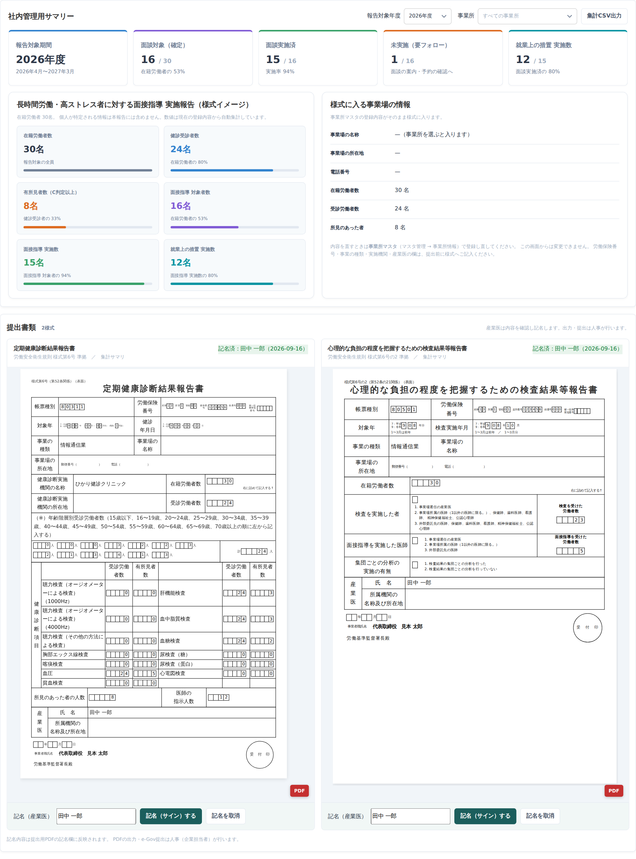
7.4 労基署報告への記名（サイン）
2様式（様式第6号・様式第6号の2）に記名します。出力・提出は人事が行います。
1 サイドバーの「報告書」を開き、報告対象年度・事業所を選びます。
2 提出書類の2様式のプレビューで内容を確認します。
3 各様式の下の「記名（産業医）」に氏名を入れ、「記名（サイン）する」を押します。記名は提出用の紙の記名欄に入ります。
4 取り消すときは「記名を取消」を押します。
図 労基署報告（産業医の記名）
HIA健保管理・HIA総合管理 操作マニュアル
33

Slide 34
8
保健師の運用（企業担当者・保健師）
保健師は「健康管理」の加入者健康一覧と加入者マイページで、保健指導・受診勧奨と対応の記録を行います。

Slide 35

8.1 保健指導と対応の記録
ステータス「保健師対応中」の方を中心に、保健指導・受診勧奨を行い、対応の履歴に残します。
1 加入者健康一覧でステータス「保健師対応中」を押して絞り込みます。
2 「詳細表示」で加入者マイページを開き、健診結果・検査値を確認します。
3 「面談・対応」タブの「対応の履歴」→「新規作成」で、保健指導の内容・次回フォロー予定日を残します。
4 案内が必要な方には、操作列の「案内」から案内メールを送ります。
5 本人が結果の写真を取り込むと「再検査対応済み」になります。内容を確認して対応の履歴に残します。
図 加入者健康一覧（保健師）
HIA健保管理・HIA総合管理 操作マニュアル
35

Slide 36
9
加入者本人
ご自身の健康マイページで、健診結果の確認と再検査の結果（写真）の取込を行います。

Slide 37
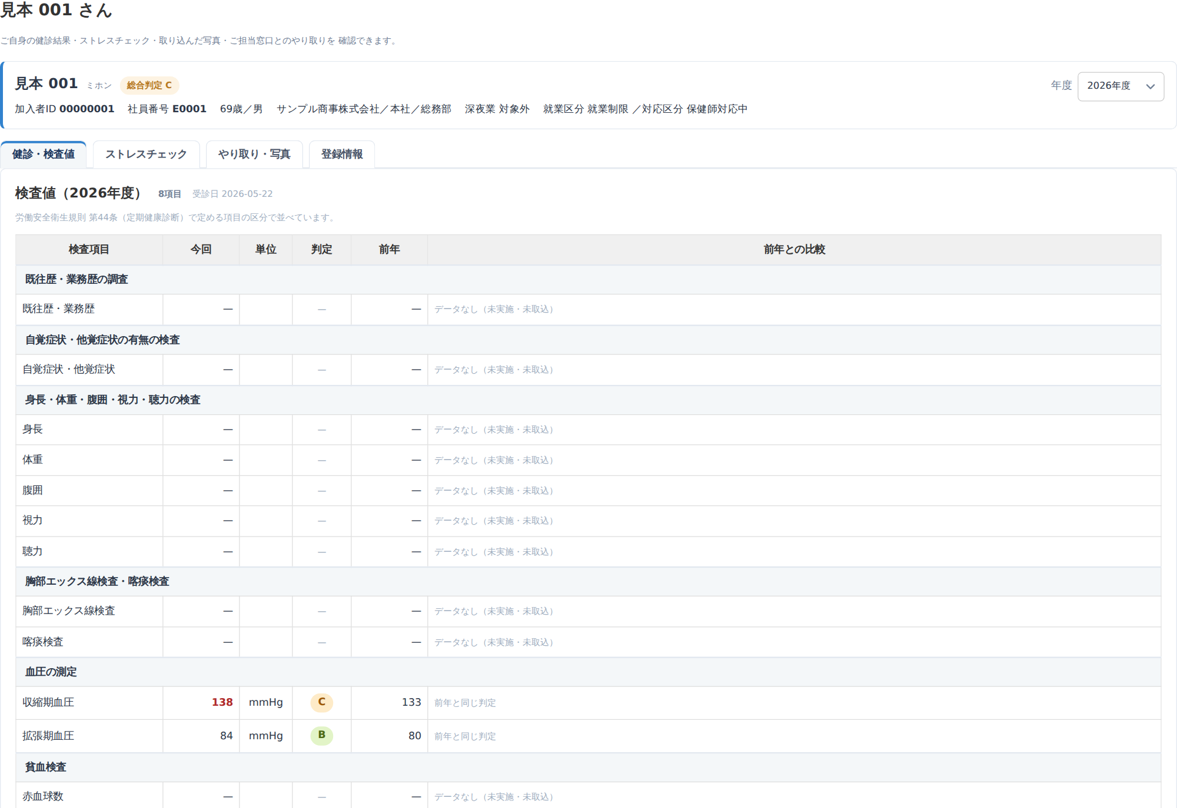
9.1 健康マイページ
担当者が発行した本人ログインの案内メールからパスワードを設定してログインします。
1 ログインすると健康マイページが開きます。見出しはご自身の氏名です。
2 健診結果（○○年度の検査値）・総合判定の推移を確認します。
3 再検査を受けたら、右カラムの「写真の取込」から結果の写真をアップロードします。取込日時が記録され、プレビューで確認できます。
4 「メールのやり取り」で、担当者からの案内の履歴を確認できます。
図 健康マイページ（本人）
ご注意 担当者用のメモ・対応区分の変更はご本人の画面には表示されません。写真を取り込むと、担当者側のステータスは「再検査対応済み」に進みます。
HIA健保管理・HIA総合管理 操作マニュアル
37

Slide 38
10
付録
判定区分（健保共通の初期値）／面談ワークフローのステータス／用語／よくある質問

Slide 39
10.1 判定区分（健保共通の初期値）
日本人間ドック学会の判定区分（2026年4月1日改定）。A 異常なし／B 軽度異常／C 要再検査・生活改善／D 要精密検査・治療。主な項目を抜粋。
項目 | A | B | C | D
BMI | 18.5〜24.9 | 〜18.4／25.0〜 | — | —
収縮期血圧（mmHg） | 〜129 | 130〜139 | 140〜159 | 160〜
拡張期血圧（mmHg） | 〜84 | 85〜89 | 90〜99 | 100〜
中性脂肪（mg/dL） | 30〜149 | 150〜299 | 300〜499 | 〜29／500〜
HDLコレステロール | 40〜 | 30〜39 | — | 〜29
LDLコレステロール | 60〜119 | 120〜139 | 140〜179 | 〜59／180〜
AST（GOT） | 〜30 | 31〜35 | 36〜50 | 51〜
ALT（GPT） | 〜30 | 31〜40 | 41〜50 | 51〜
γ-GT（γ-GTP） | 〜50 | 51〜80 | 81〜100 | 101〜
空腹時血糖（mg/dL） | 70〜99 | 100〜109 | 110〜125 | 〜69／126〜
HbA1c（NGSP値） | 〜5.5 | 5.6〜5.9 | 6.0〜6.4 | 6.5〜
eGFR | 60.0〜 | 45.0〜59.9 | — | 〜44.9
血清尿酸 | 2.1〜7.0 | 7.1〜7.9 | 〜2.0／8.0〜8.9 | 9.0〜
空腹時血糖とHbA1cは、学会では2つの値を組み合わせて判定しますが、本システムでは項目ごとの目安として登録しています。判定は参考情報で、最終判断は産業医・医師が行います。
HIA健保管理・HIA総合管理 操作マニュアル
39

Slide 40
10.2 用語と面談ワークフローのステータス
用語 | 説明
加入者ID | 本システムで採番する加入者の番号（8桁）。被保険者証番号・社員番号とは別
抽出理由 | 面談・対応が必要と判断した根拠。基準値を超えた検査値、長時間労働、高ストレスなど
対応区分（ステータス） | 加入者ごとの対応の進み具合。7区分（6.1を参照）
就業区分 | 産業医の判定。通常勤務・就業制限・要休業
様式第6号 | 定期健康診断結果報告書。事業所ごとに労働基準監督署へ提出
様式第6号の2 | 心理的な負担の程度を把握するための検査結果等報告書（ストレスチェック）
outbox | メールの送信設定が無いとき、送るはずだったメールの控えが保存されるフォルダー
面談ワークフロー | 意味
面談候補（自動抽出） | 健診C以上・時間外80時間超・高ストレスのいずれかで自動的に抽出
産業医確認待ち | 産業医の承認を待っている
面談対象（承認済） | 産業医が面談対象と承認した
勧奨メール送信済 | 面談受診勧奨のメールを送った
面談予約済 | 面談の予約が入った
面談完了 | 面談結果を確定した（労基署報告に集計）
HIA健保管理・HIA総合管理 操作マニュアル
40

Slide 41
10.3 よくある質問
質問 | 答え
ステータスのボタンが押せません | ラベルだけの列は押せません。人事・保健師は加入者健康一覧、産業医は面談対象者一覧のステータス列がボタンです。権限がないロールではラベルになります
メールを送ったのに届きません | 送信設定（SMTP）が未登録のときは outbox フォルダーに控えが保存されます。配信履歴の「内容」欄に理由が出ます。宛先のメールアドレスの登録もご確認ください
判定マスタを変えたのに一覧の判定が変わりません | 取り込み済みの健診結果の判定は変わりません。データ取込の「判定マスタを反映」で付け直せます
労基署報告の事業場の名称が空です | 「社内管理用サマリー」の事業所のプルダウンで事業所を選んでください。「すべての事業所」では空欄になります
産業医が労基署報告を開けません | 産業医のサイドバー「報告書」から開けます。開けない場合は機能制御の「労基署報告の閲覧・出力」をご確認ください
リマインドに出てこない方がいます | 経過日数（初期値7日以上）を短くしてください。返事が確認できた方（面談予約済・再検査対応済み）は出ません
HIA健保管理・HIA総合管理 操作マニュアル
41

Slide 42
お問い合わせ
画面の使い方・設定のご相談は、当社担当までご連絡ください。
株式会社くすりの窓口 未病予防事業部 ／ ビルド 2.1.0 ／ 2026年9月16日

